Slide 1
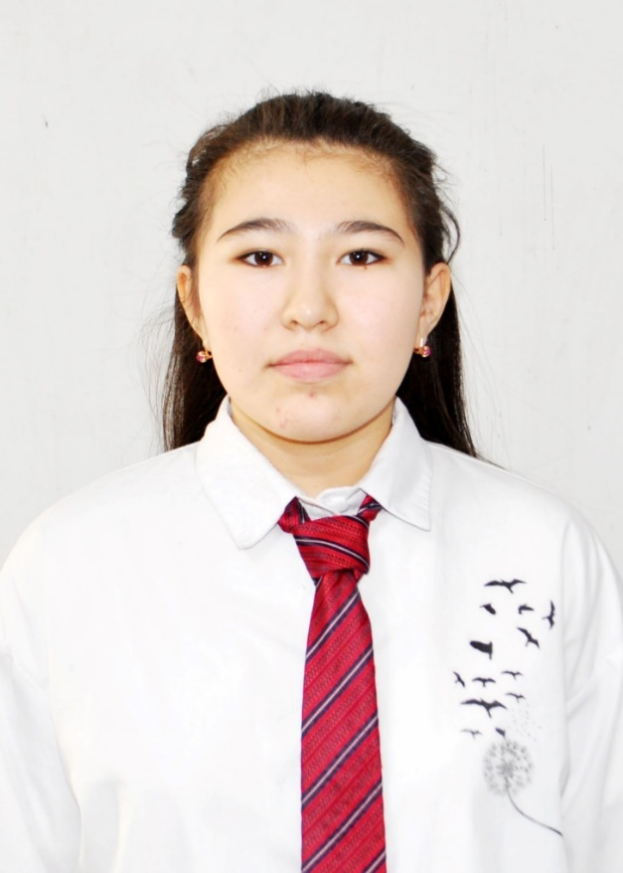
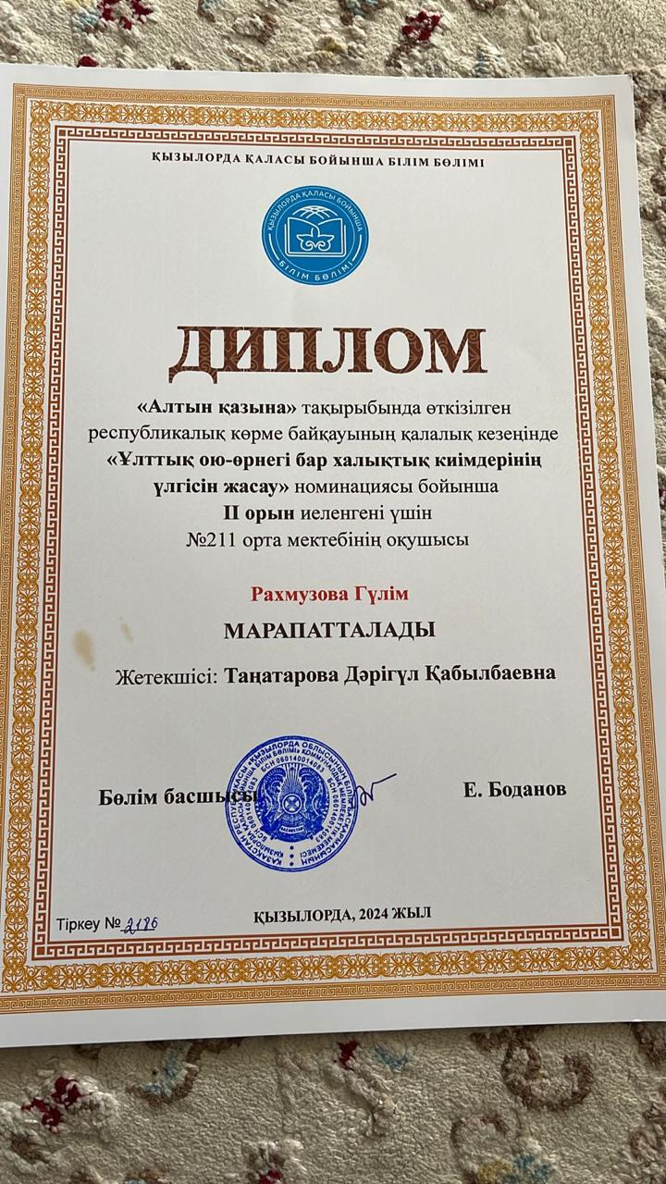
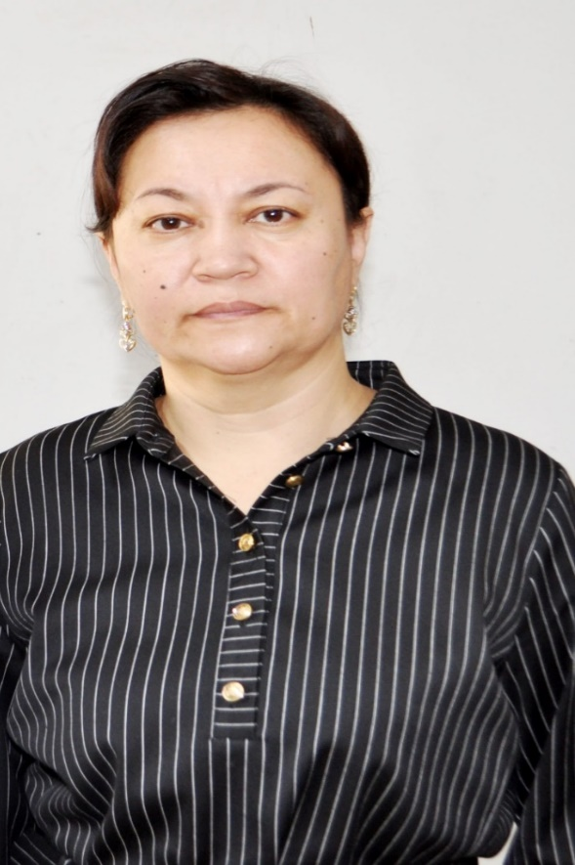
Рахмузова Гүлім
«Алтын қазына» тақырыбында өткізілген республикалық көрме байқауының қалалық кезеңінде ІІ орын иегері.
Жетекшісі: Таңатарова Дәрігүл

Slide 2
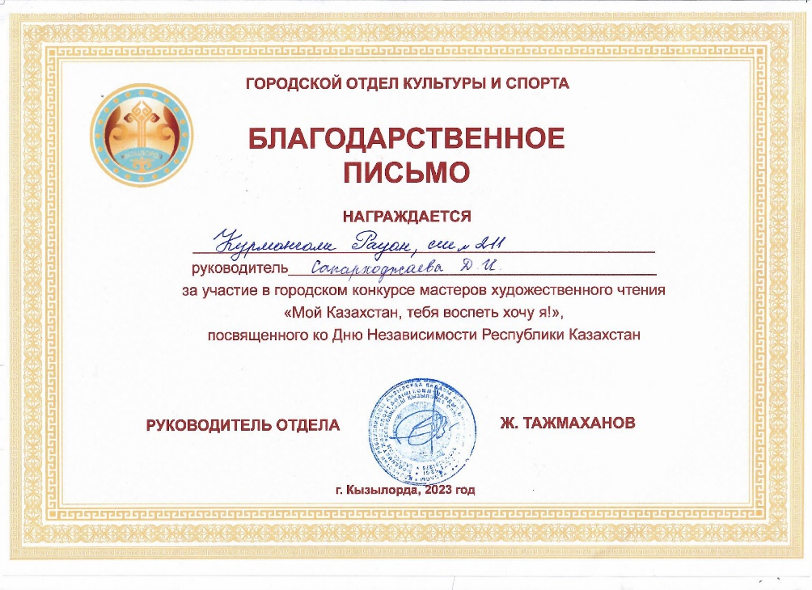
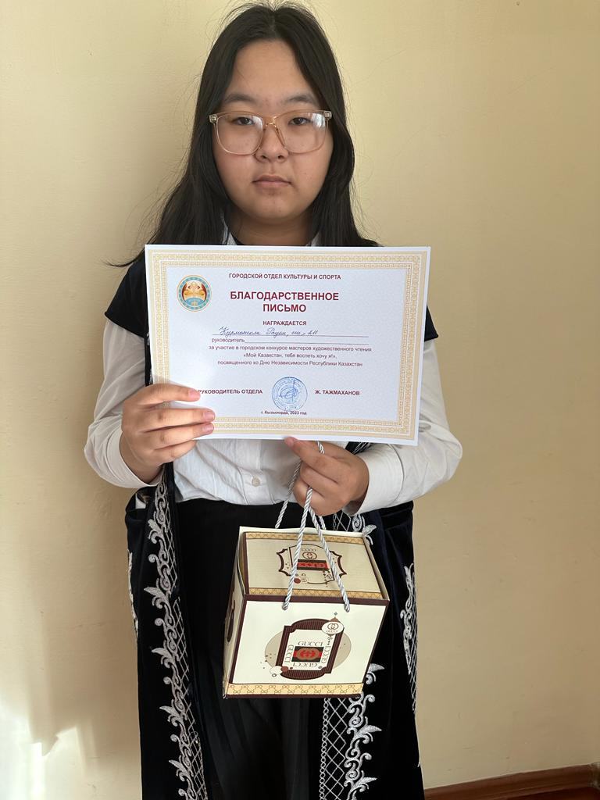
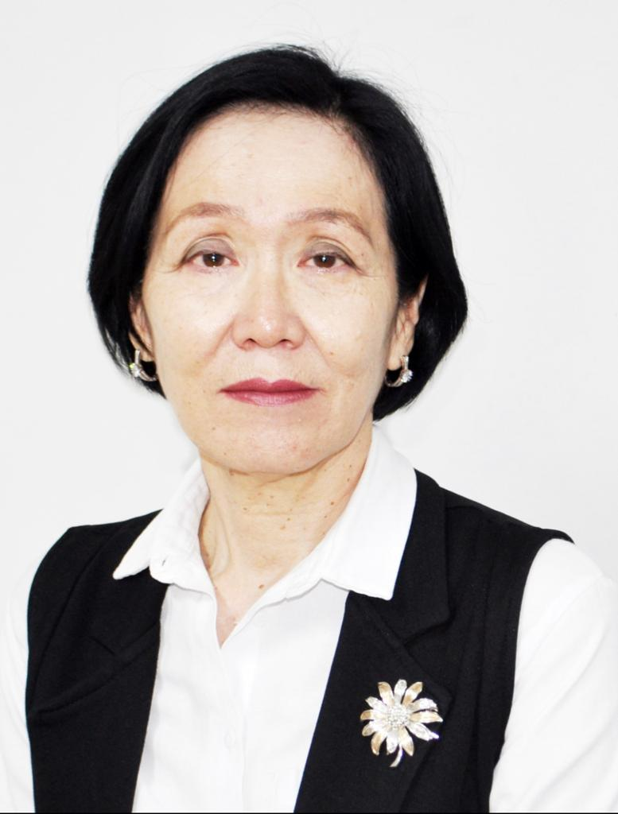
Құрманғали Рауан
Тәуелсіздік күніне ұйымдастырылған орыс тілінен қалалық көркем оқу сайысынан Мадақтама иегері.
Жетекшісі: Таңатарова Дәрігүл

Slide 3
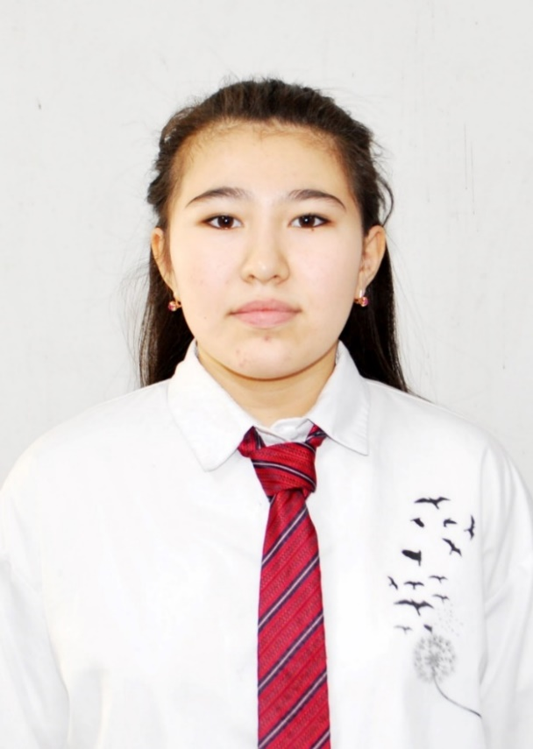
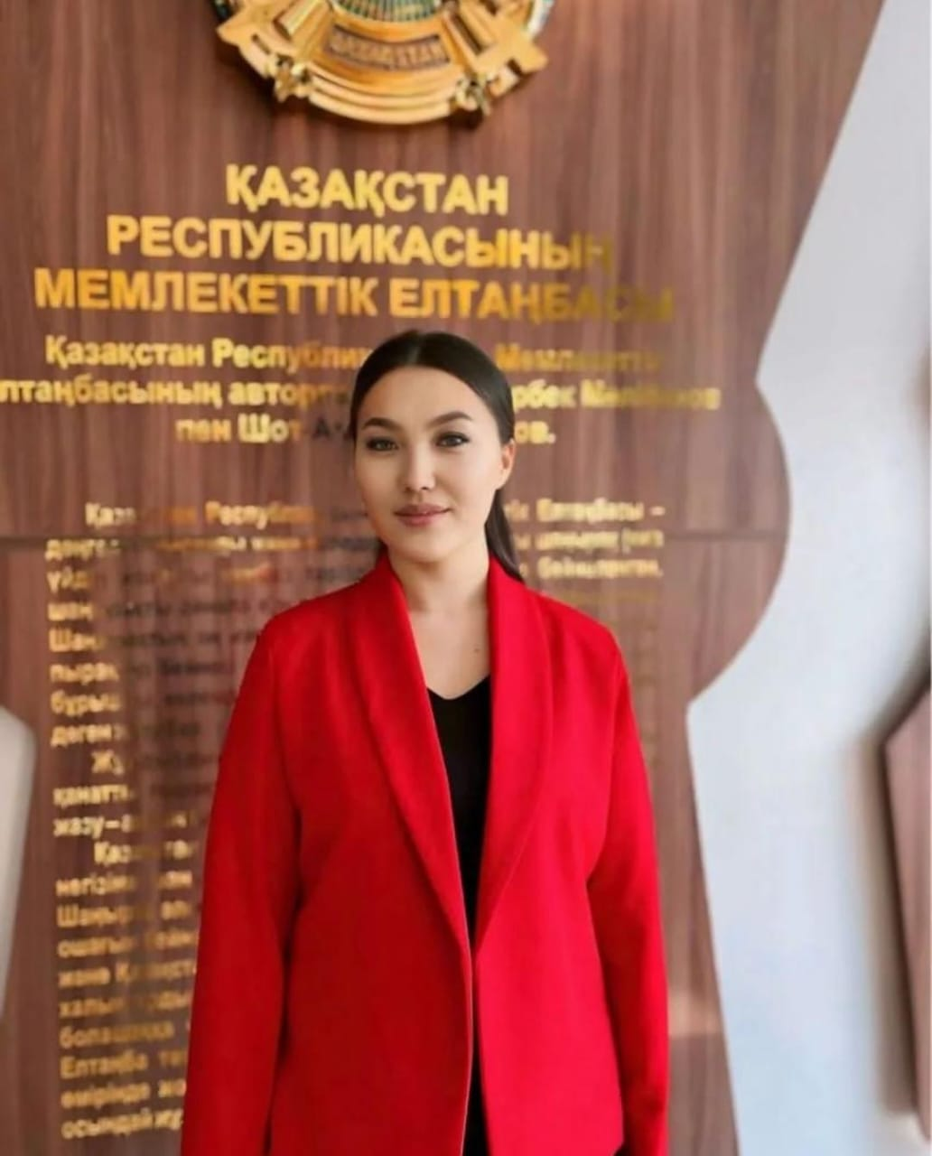
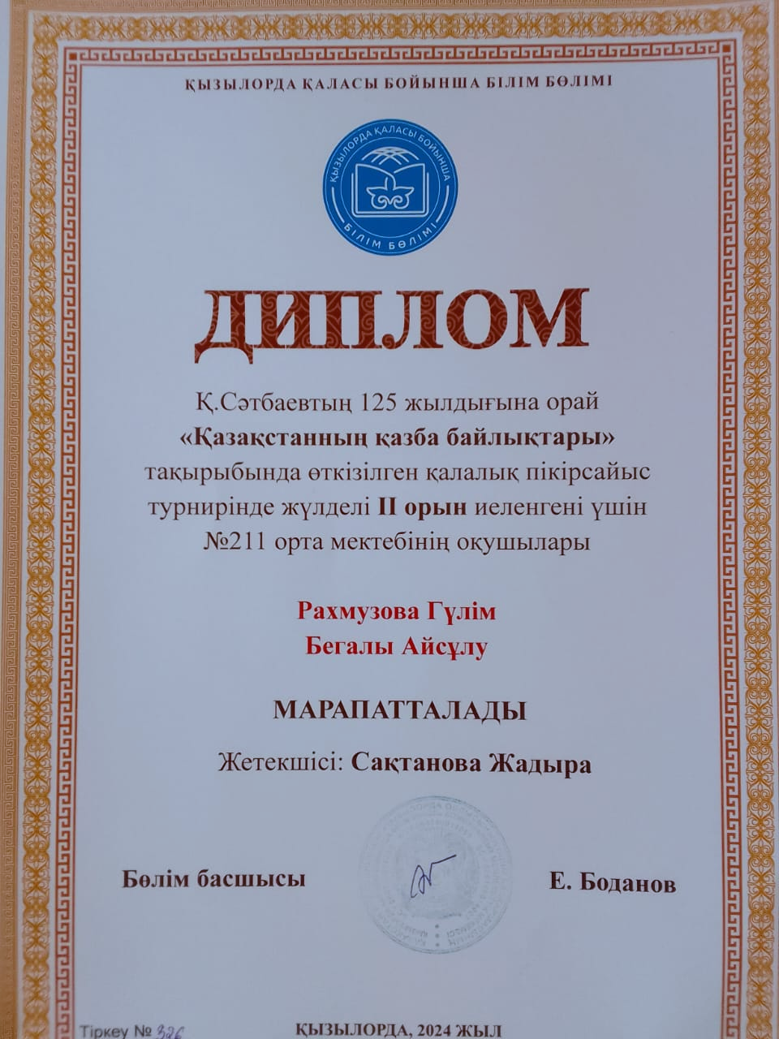
Рахмузова Гүлім, Бегалы Айсұлу
«Қазақстанның қазба байлықтары» тақырыбында өткізілген қалалық пікірсайыс турнирінде жүлделі
ІІ орын
Жетекшісі: Сақтанова Жадыра

Slide 4
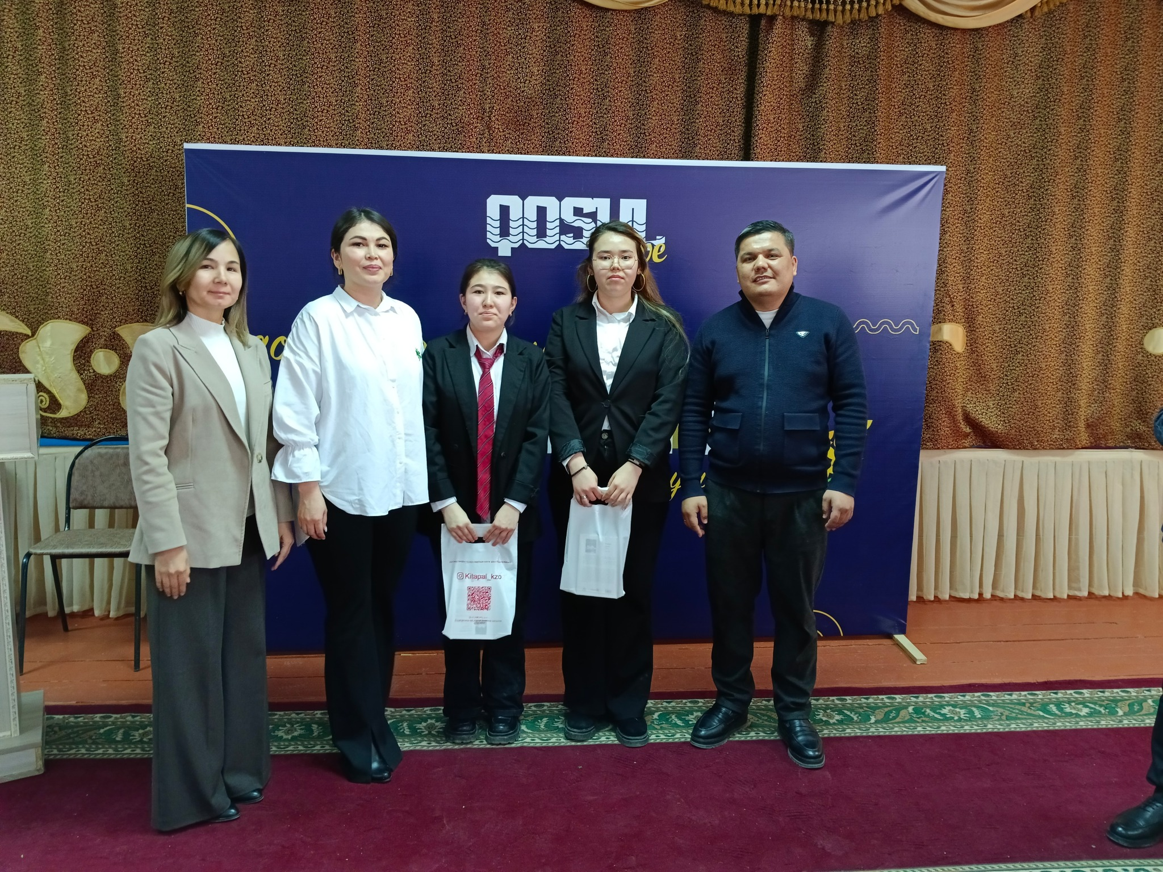
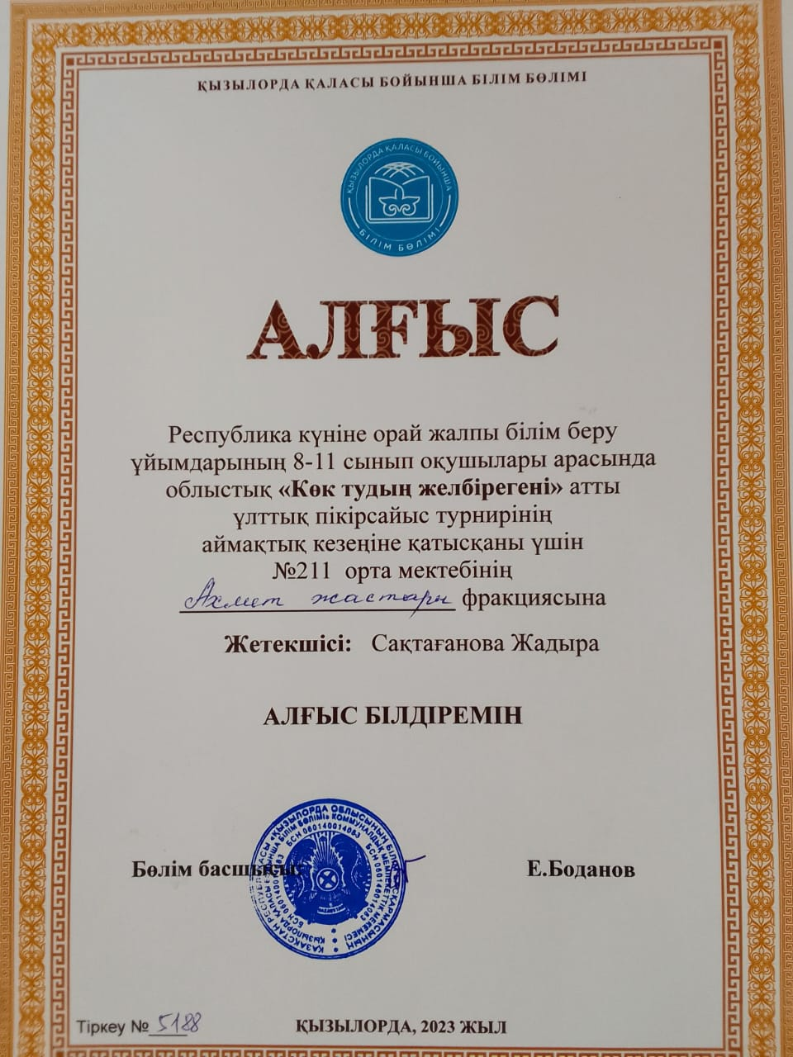
Ахмет жастары
«Көк тудың желбірегені» атты ұлттық пікірсайыс турнирінің аймақтық кезеңінде белсене қатысқаны үшін Алғыс хат иеленді.
Жетекшісі: Сақтанова Жадыра

Slide 5
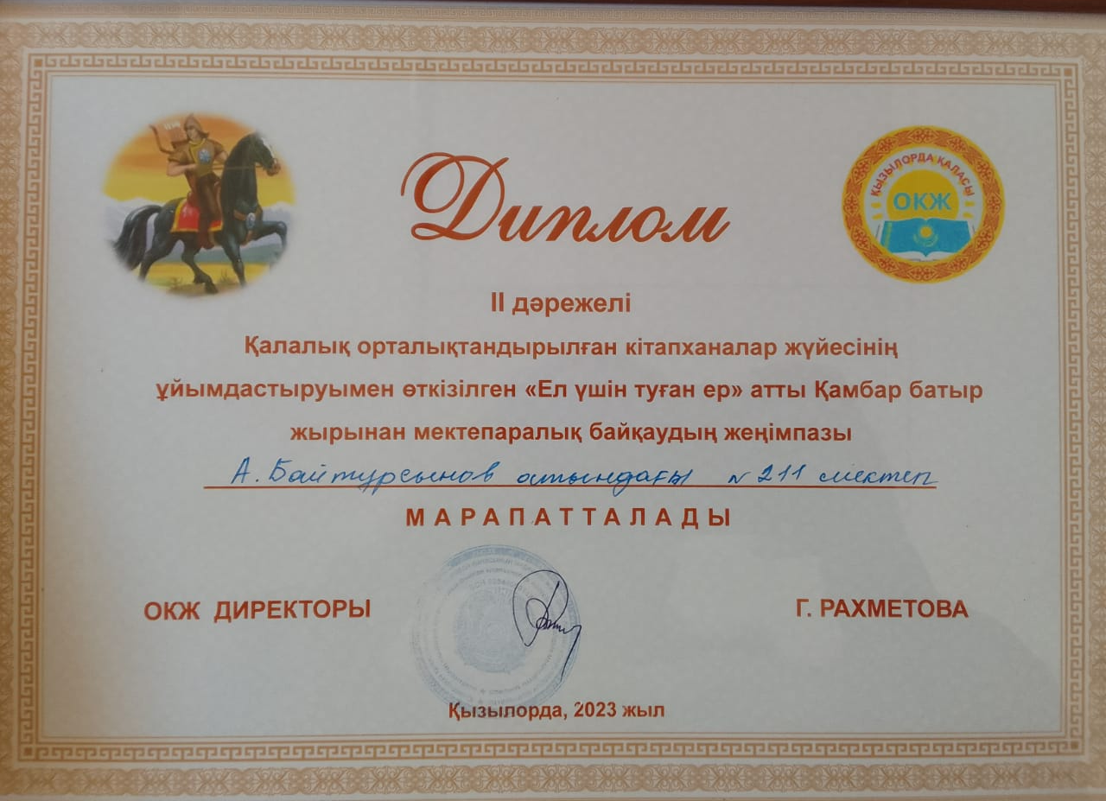
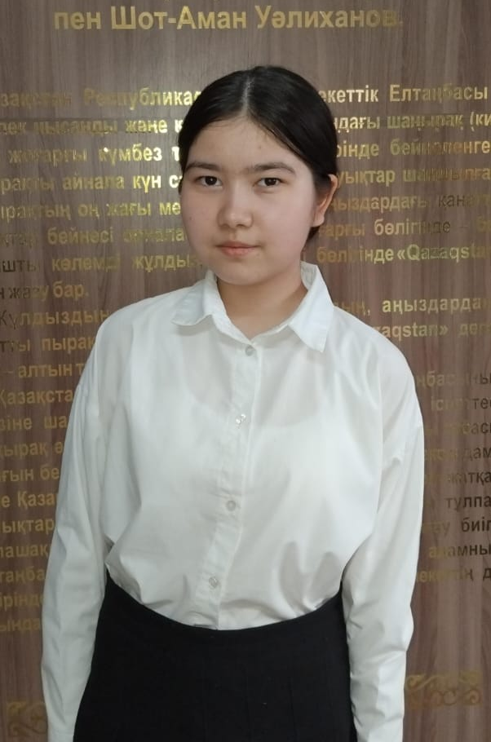
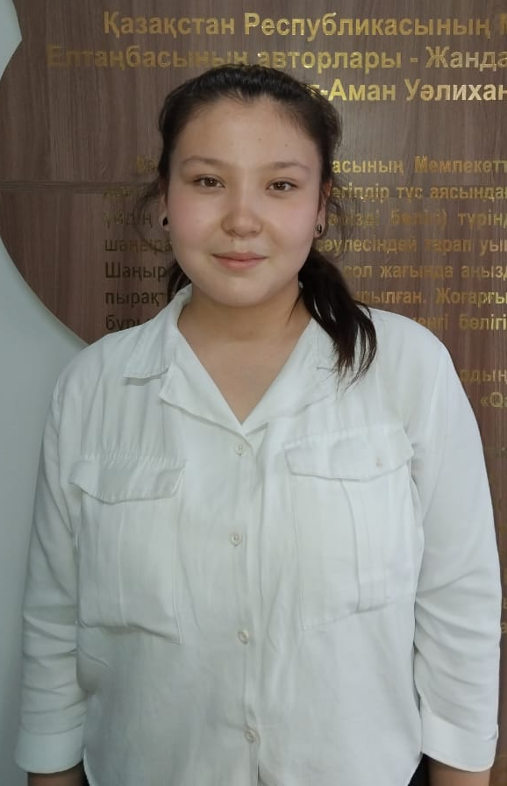
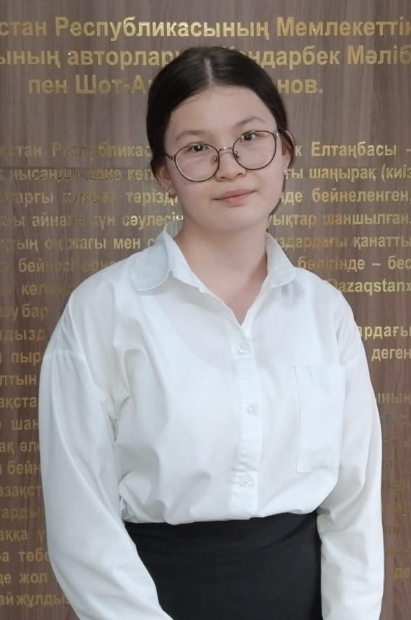
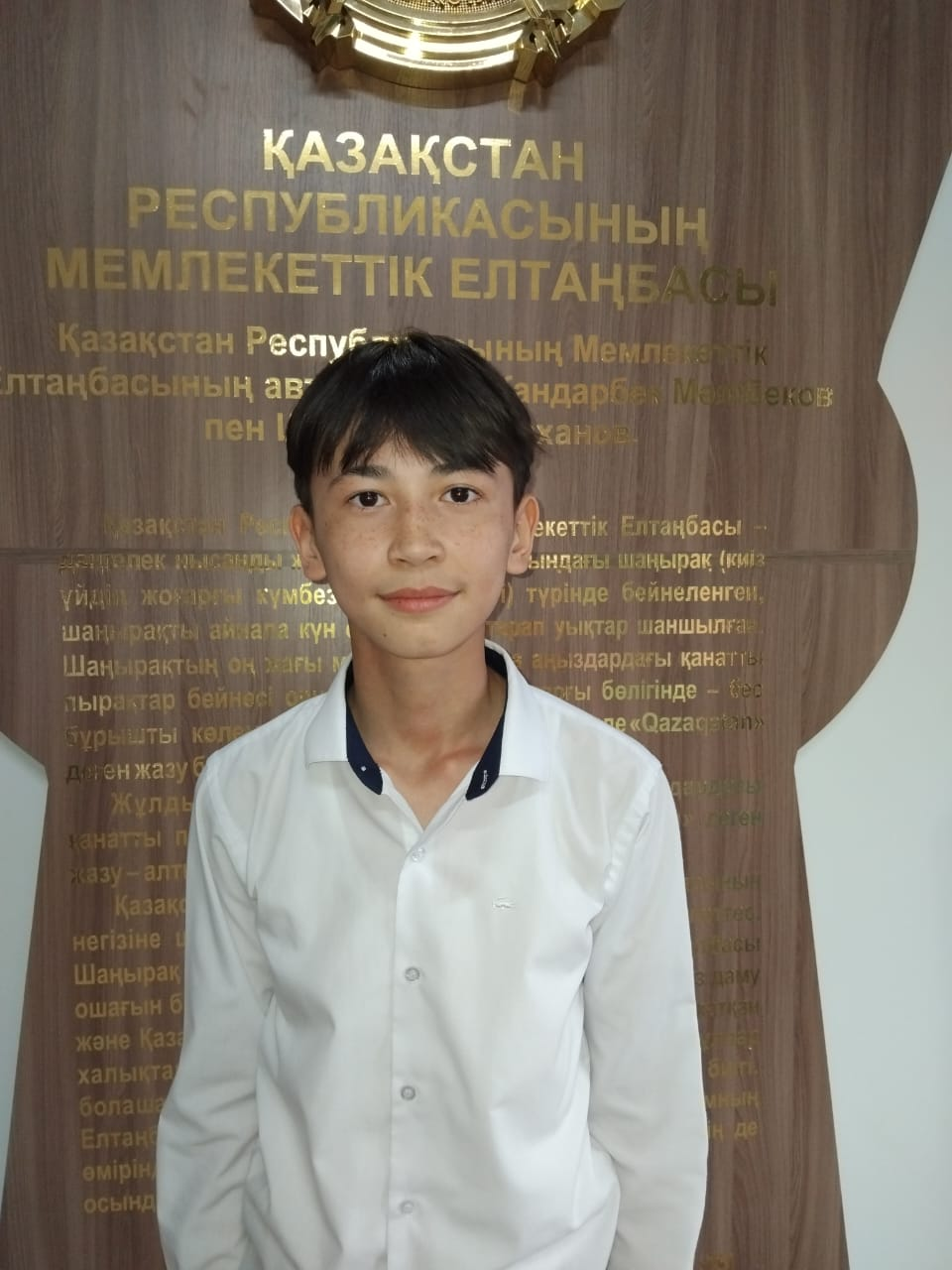
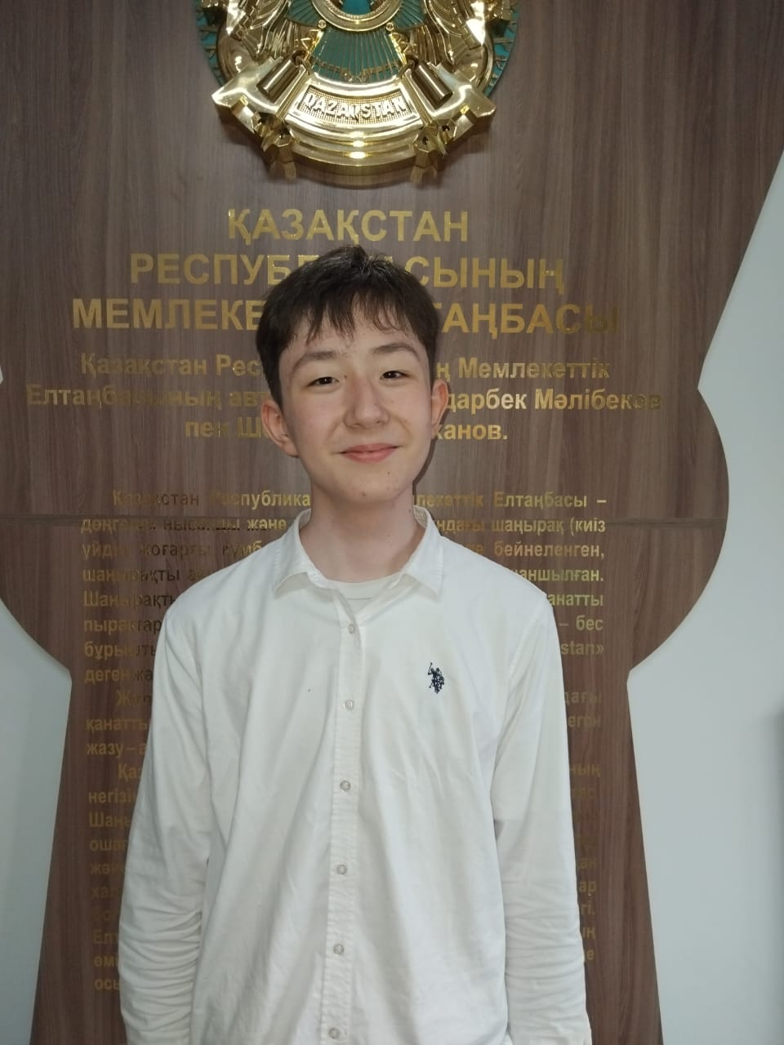
Серік Нұрлыбек, Құрманбек Алина, Мансұр Нұрасыл, Мадияр Айбибі, Сапарбаев Таңнұр
«Ел үшін туған ер» атты Қамбар батыр жырынан өткен байқауда жүлделі ІІ орынмен марапатталады.
Жетекшісі: Сақтанова Жадыра

Slide 6
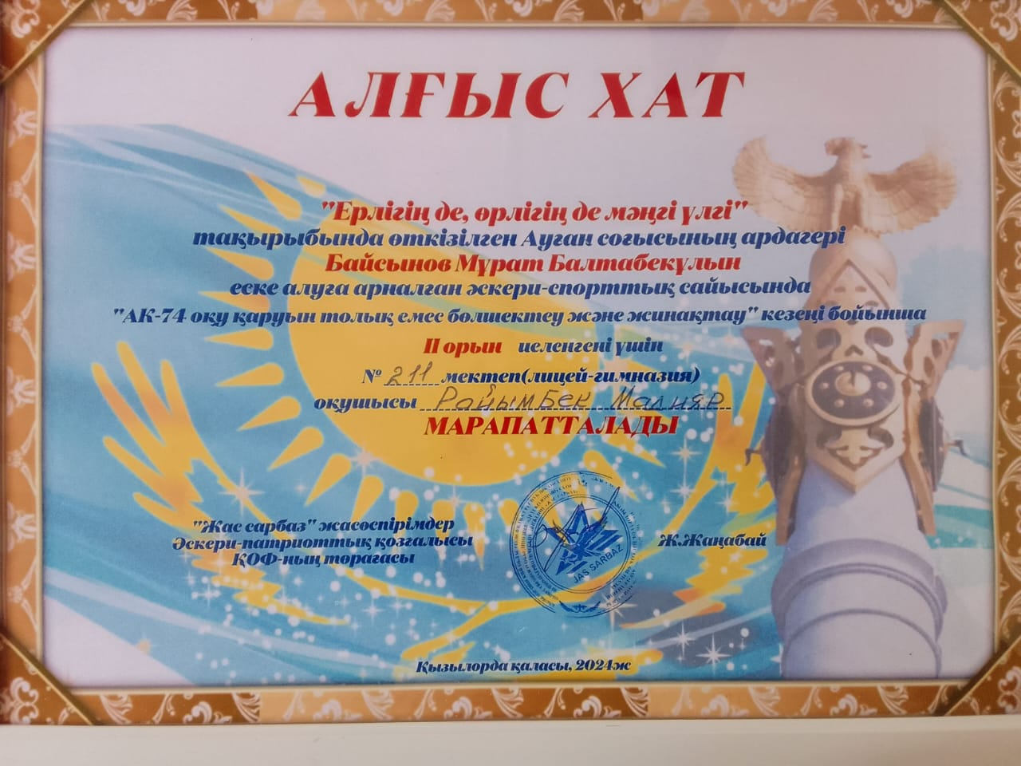
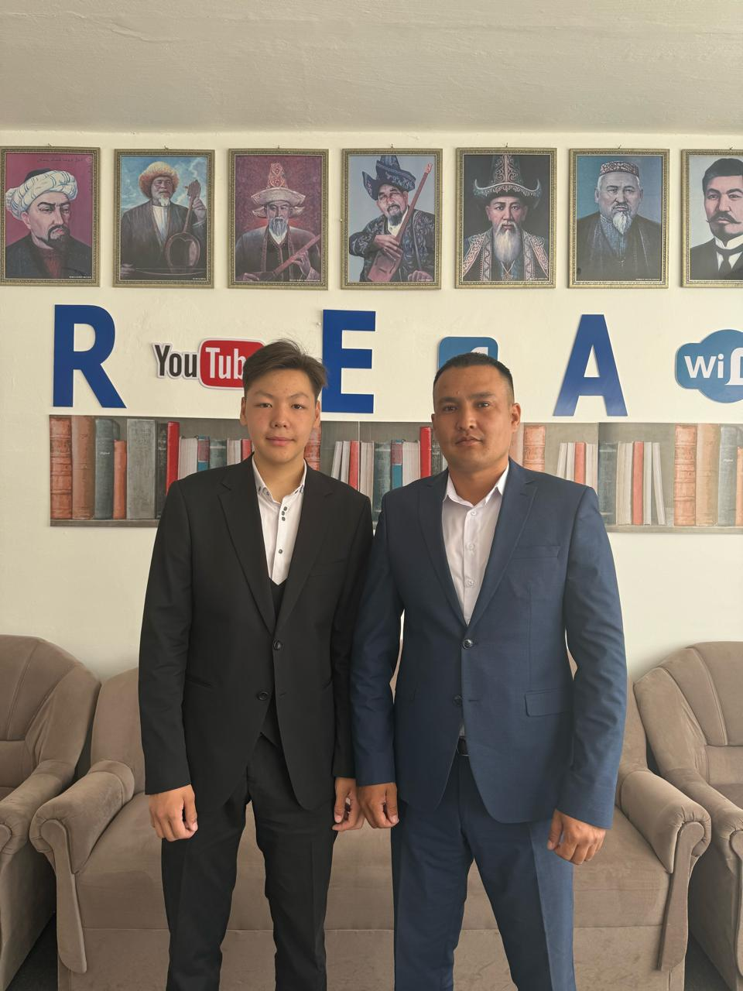
Райымбек Мадияр
«Ерлігің де өрлігің де мәңгі үлгі» атты қалалық
әскери-спорттық сайысында «АК-74 қаруын толық емес бөлшектеу және жинақтау» кезеңі бойынша ІІ орын
Жетекшісі: Қобланов Бауыржан

Slide 7
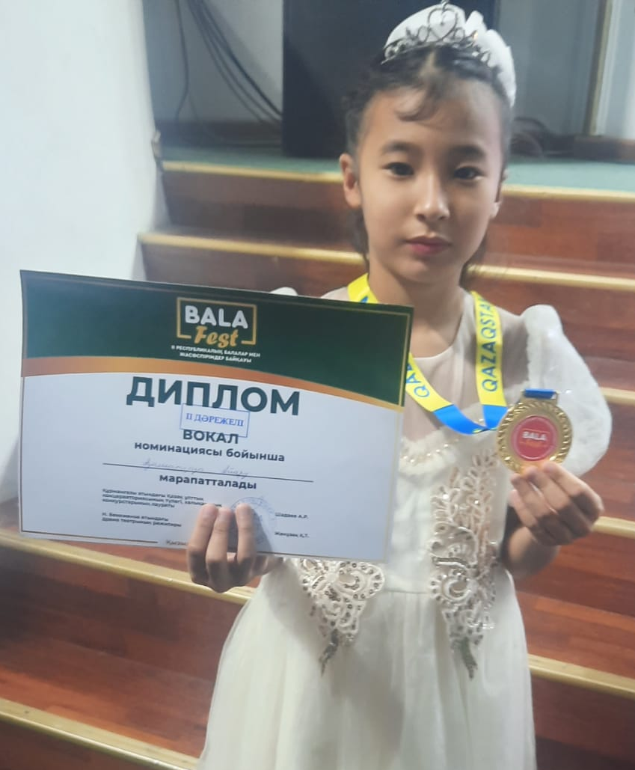
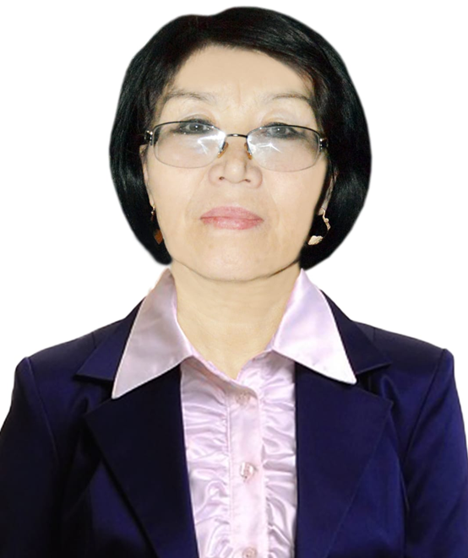
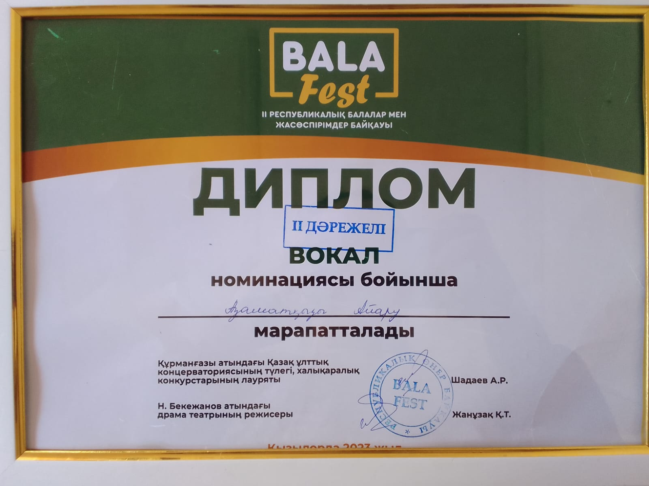
Азаматқызы Айару
1. Bala Fest ІІ Республикалық балалар мен жасөспірімдер байқауында вокал номинациясы бойынша ІІ орын
2. Республикалық «Мақатаев оқулар» конкурсынан І орын иеленді.
Жетекшісі: Тулеутаева Ляззат

Slide 8
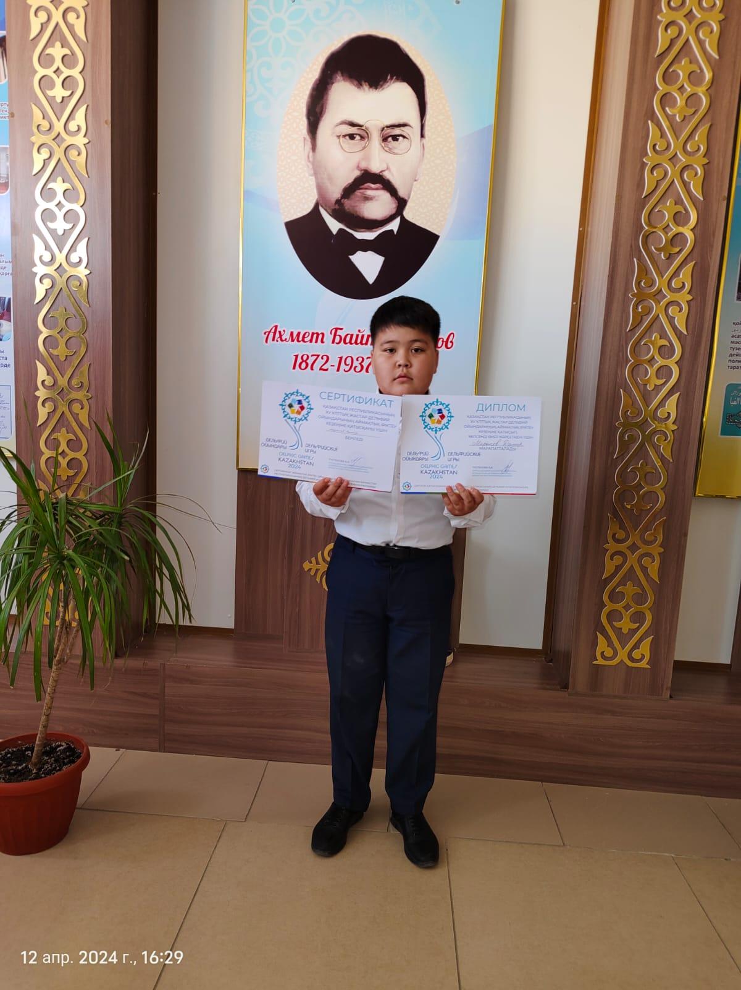
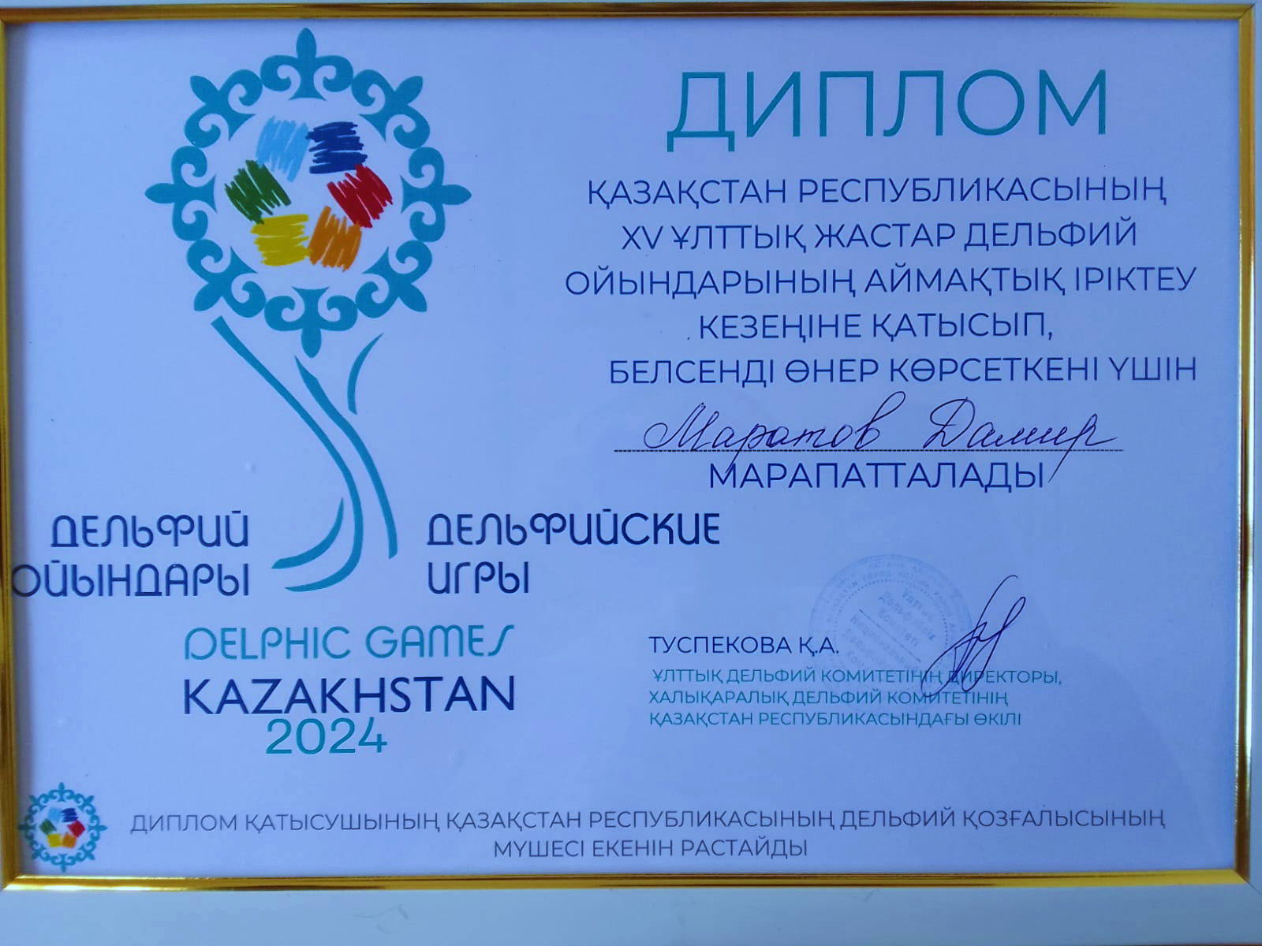
Маратов Дамир
Қазақстан Республикасының ХV Ұлттық жастар дельфий ойындарының аймақтық іріктеу кезеңіне қатысып белсенді өнер көрсеткені үшін Диплом
Жетекшісі: Тулеутаева Ляззат

Slide 9
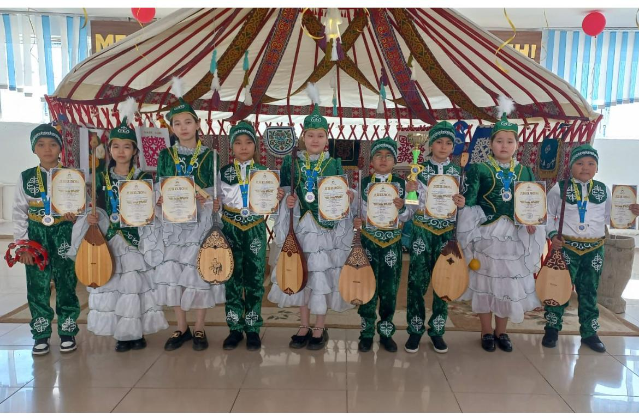
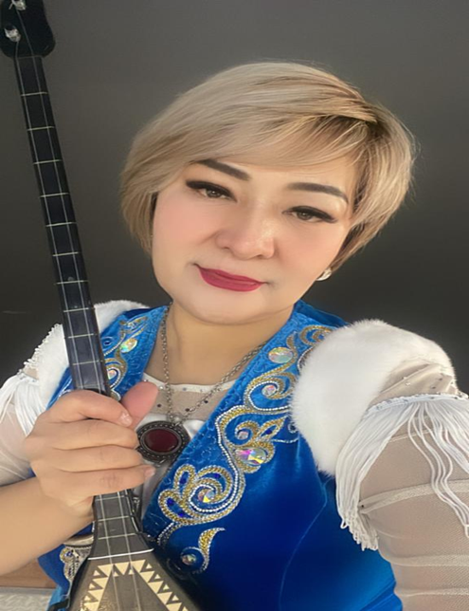
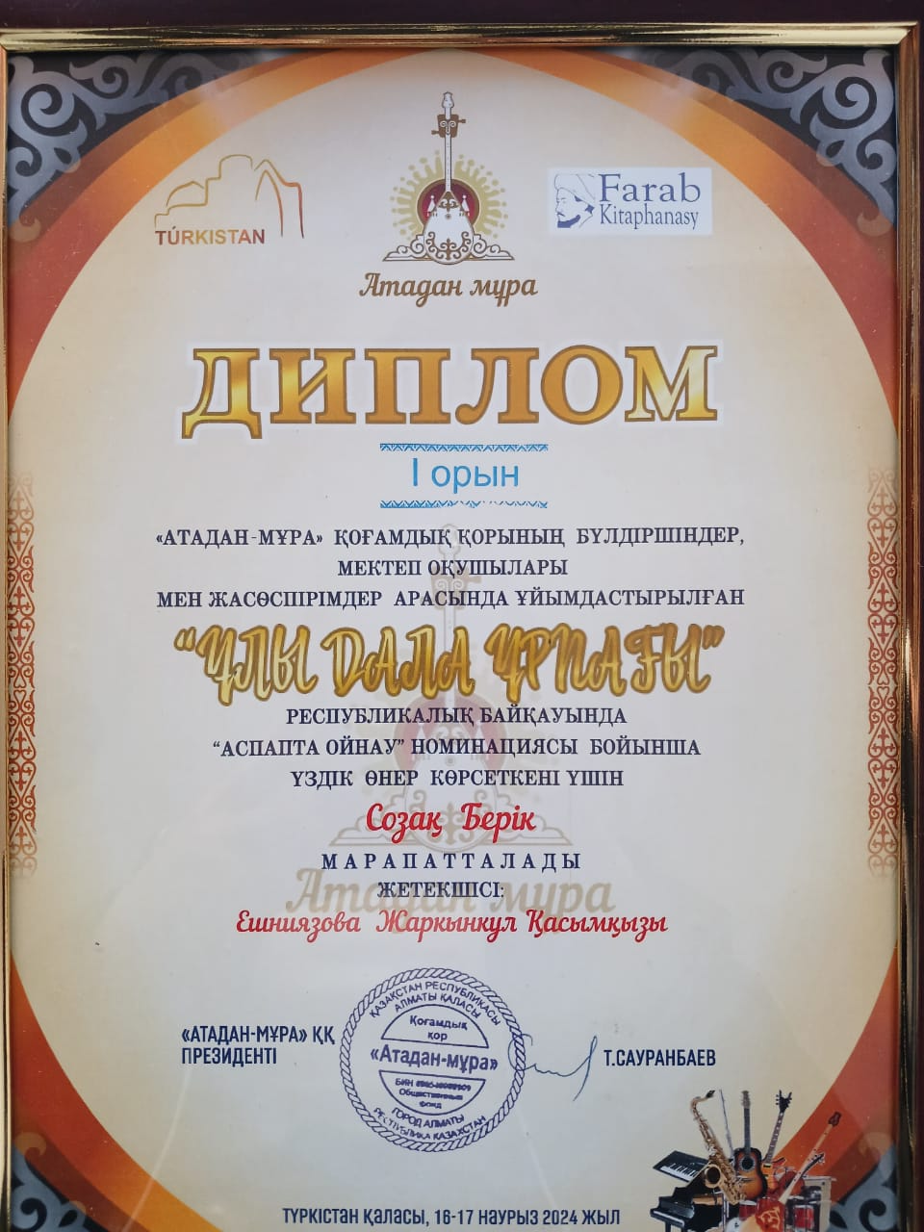
«Киелі саз» домбырашылар ансамблі
«Ұлы Дала Ұрпағы» Республикалық байқауында
«аспапта ойнау» номинациясы бойынша І орын иеленді.
Жетекшісі: Ешниязова Жарқынай

Slide 10
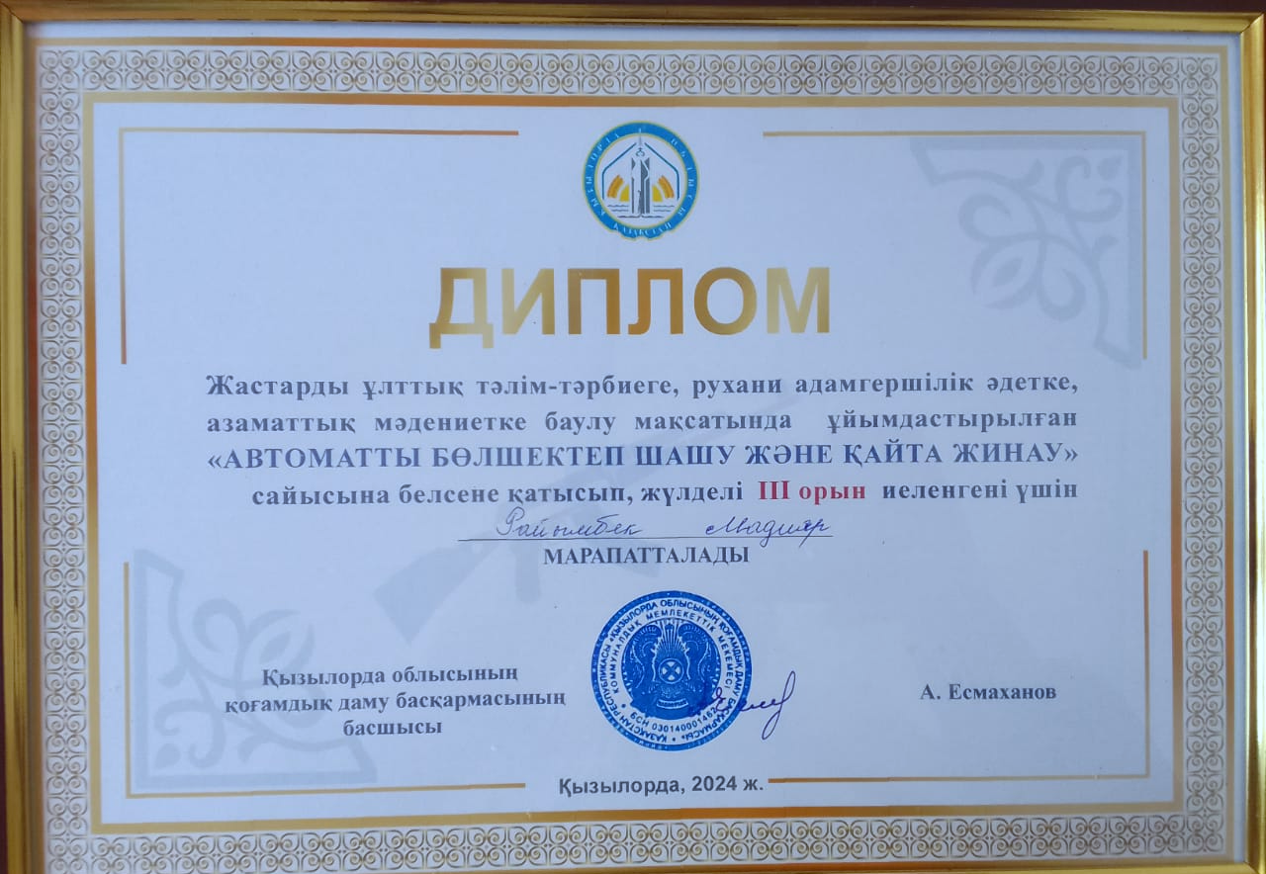
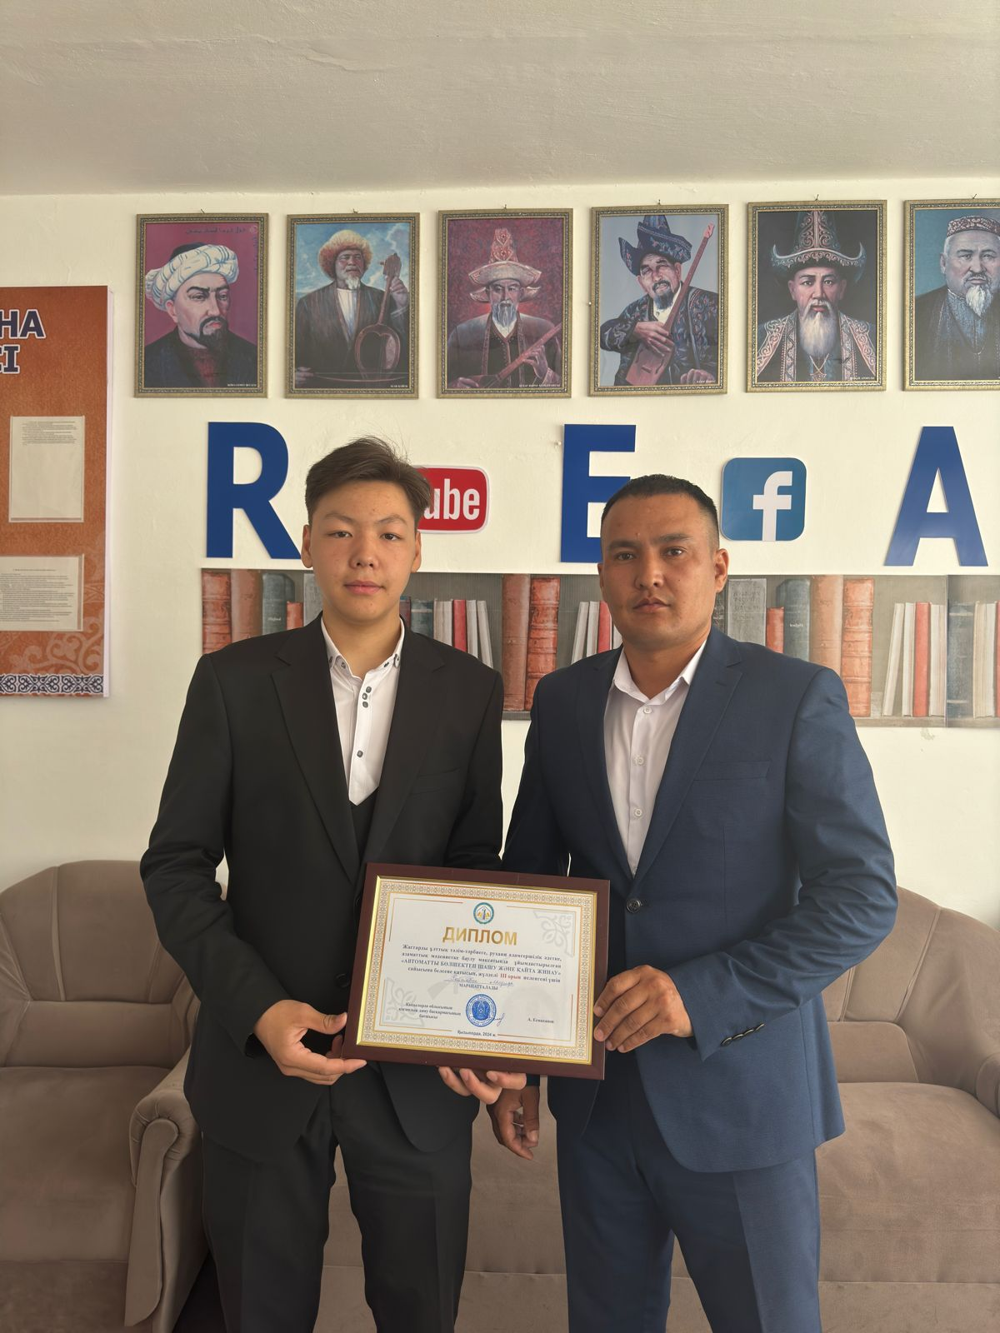
Райымбек Мадияр
«Автоматты бөлшектеп шашу және қайта жинау» қалалық сайысында ІІ орын
Жетекшісі: Қобланов Бауыржан

Slide 11
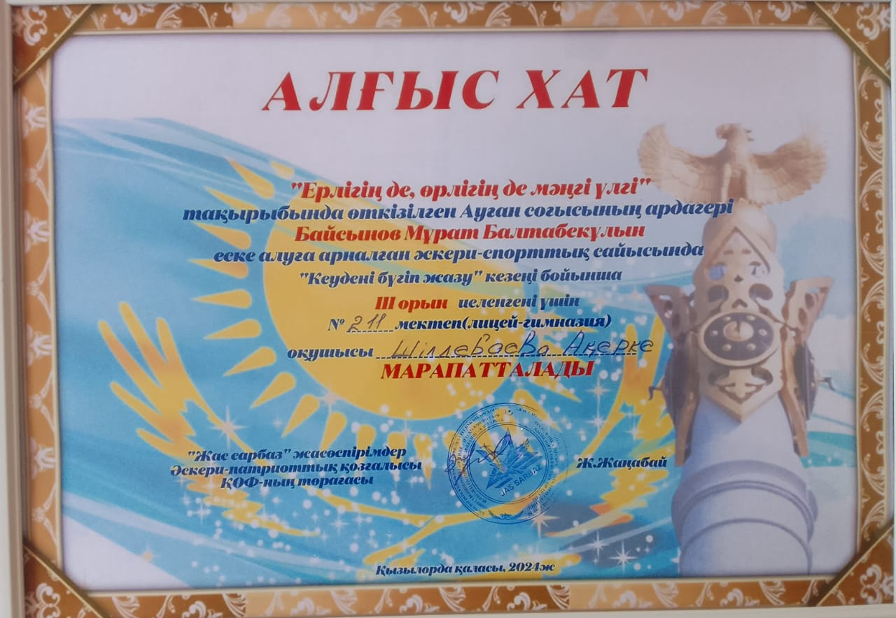
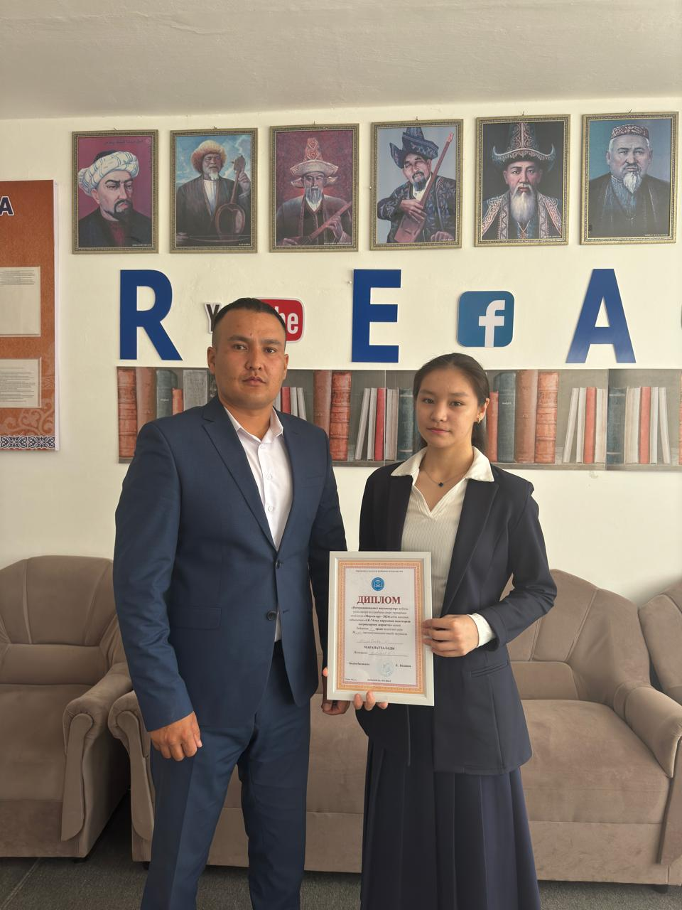
Шілдебаева Ақерке
«Ерлігің де өрлігің де мәңгі үлгі» атты қалалық әскери-спорттық сайысында «кеудені бүгіп жазу» кезеңі бойынша
ІІІ орын
Жетекшісі: Қобланов Бауыржан

Slide 12
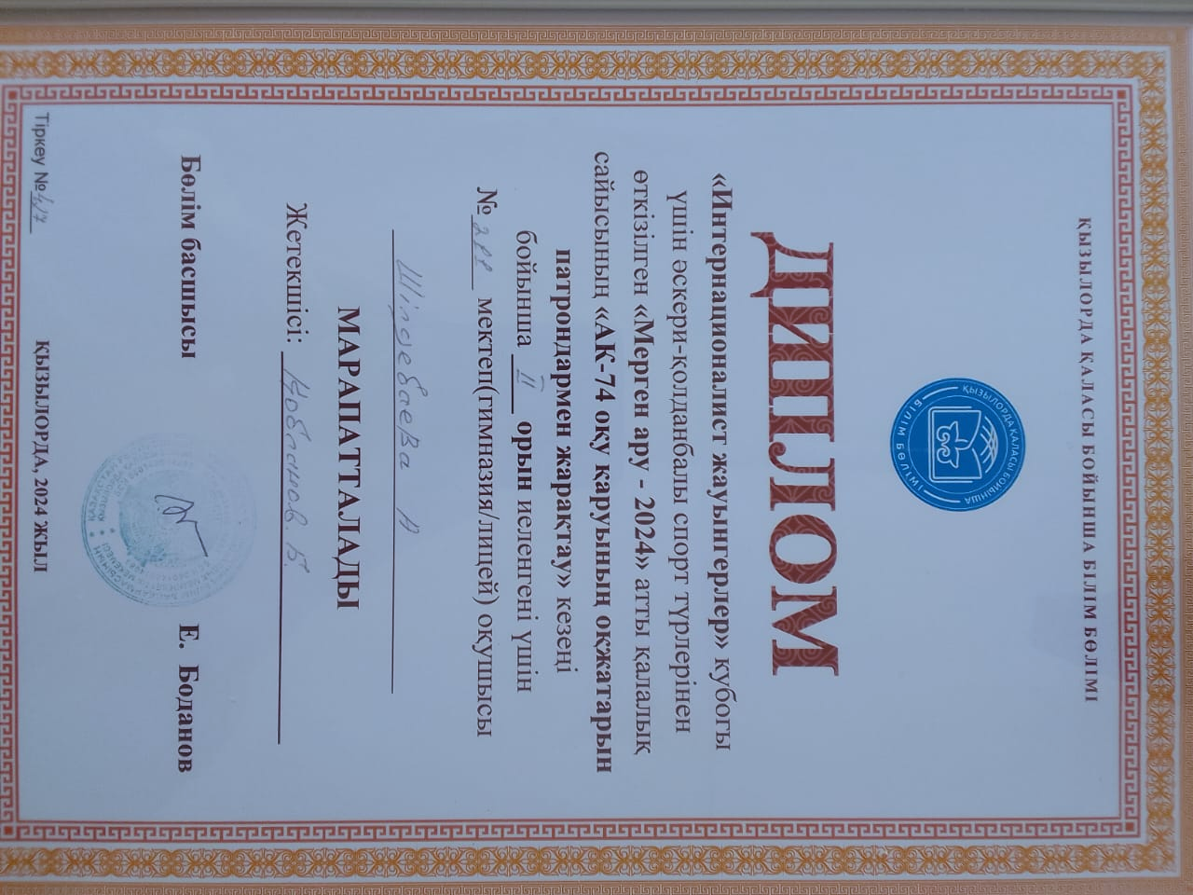
Шілдебаева Ақерке
«Мереген Ару-2024» атты қалалық сайысының «АК-74 оқу қаруының оқжатарын патрондармен жарақтау» кезеңі бойынша ІІ орын иеленді.
Жетекшісі: Қобланов Бауыржан

Slide 13
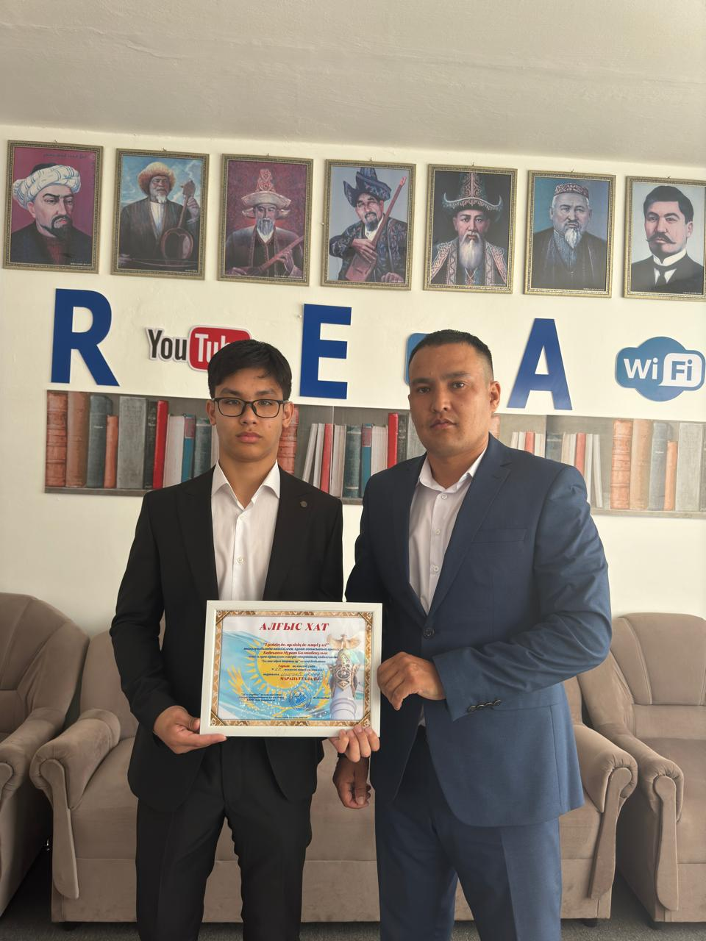
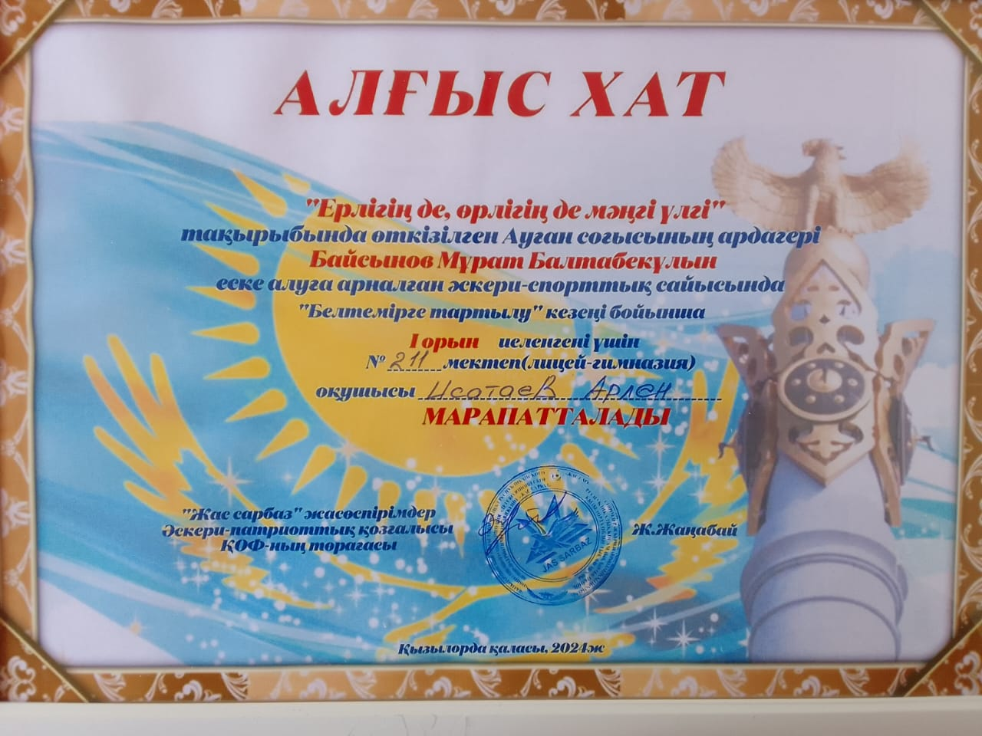
Исатаев Арлен
Айбын-2024 халықаралық Х халықаралық
әскери-патриоттық қалалық кезеңінің жеңімпазы облыстық кезеңге жолдама алды
Жетекшісі: Қобланов Бауыржан

Slide 14
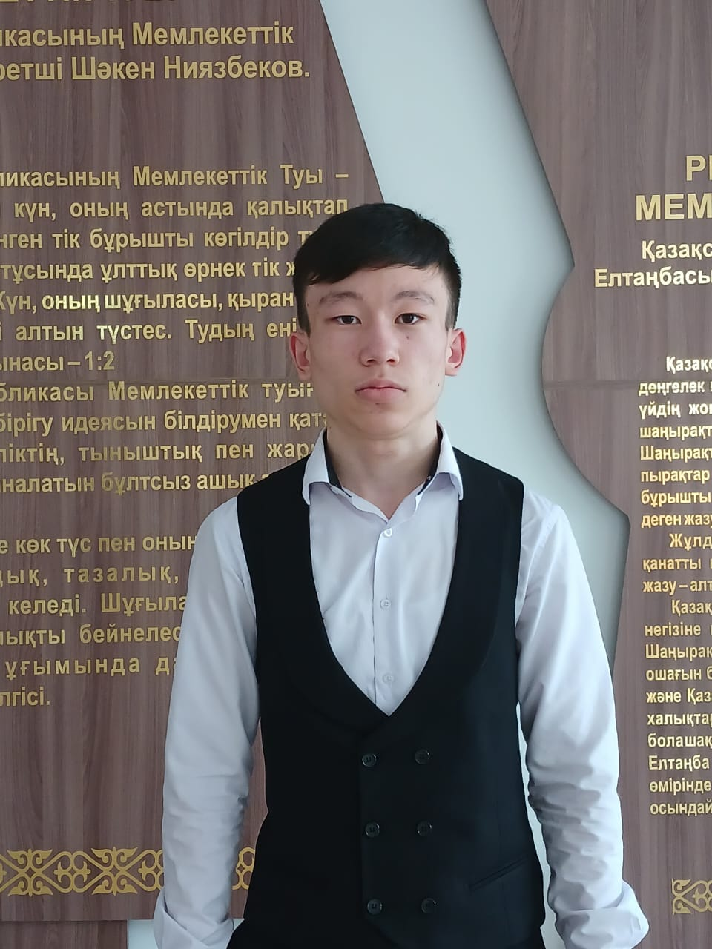
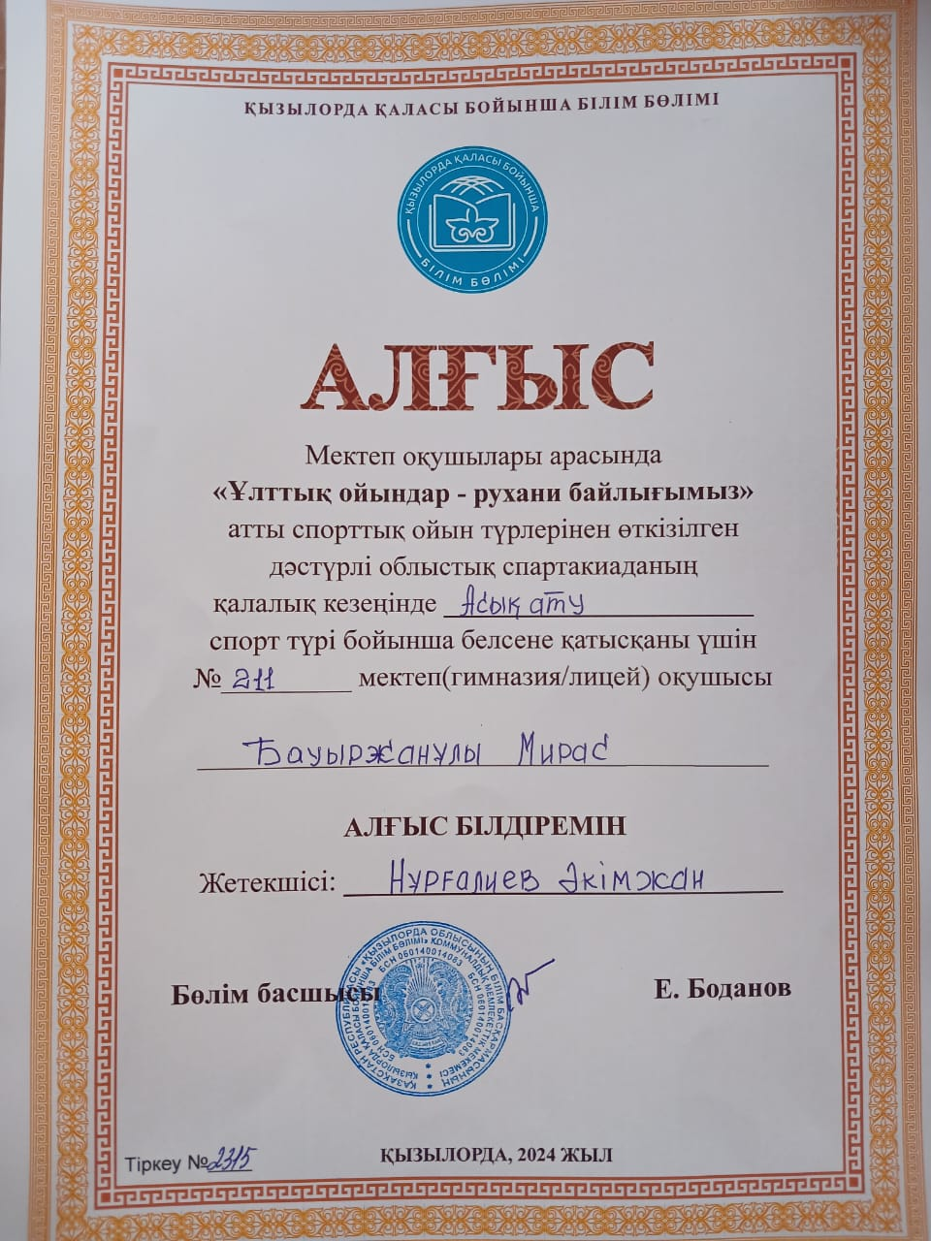
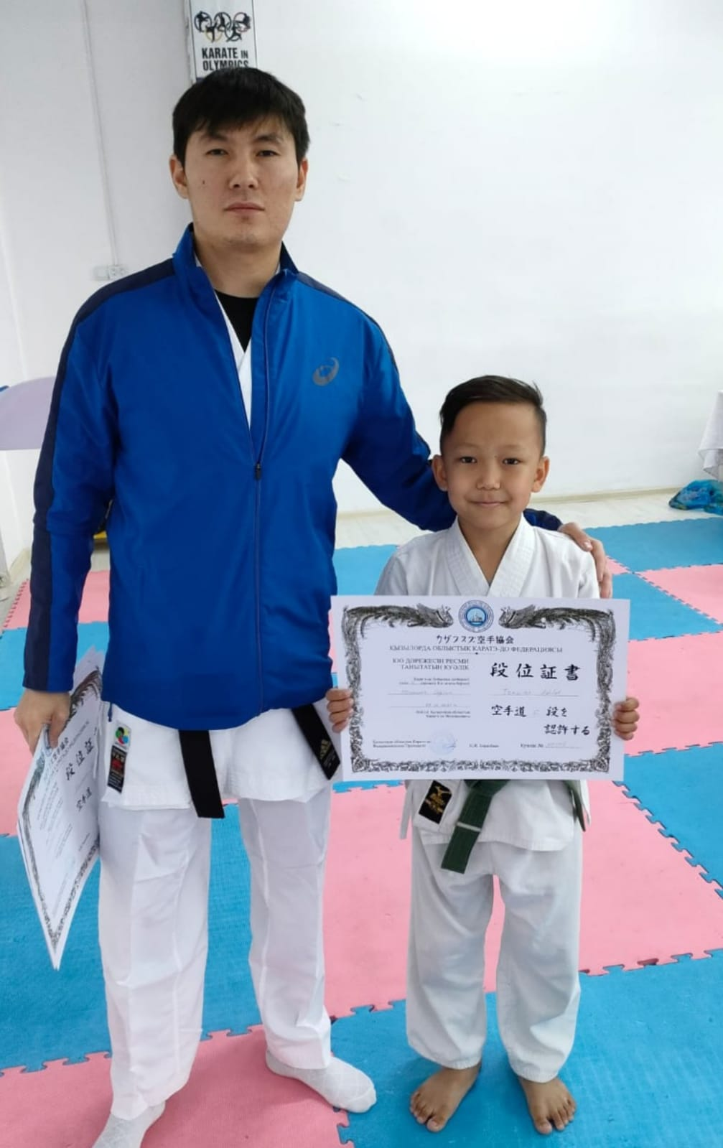
Бауыржанұлы Мирас
«Ұлттық ойындар-рухани байлығымыз» атты дәстүрлі облыстық спартикаданың қалалық кезеңіде «Асық ату» бойынша
Алғыс хат иеленді.
Жетекшісі: Нұрғалиев Әкімжан

Slide 15
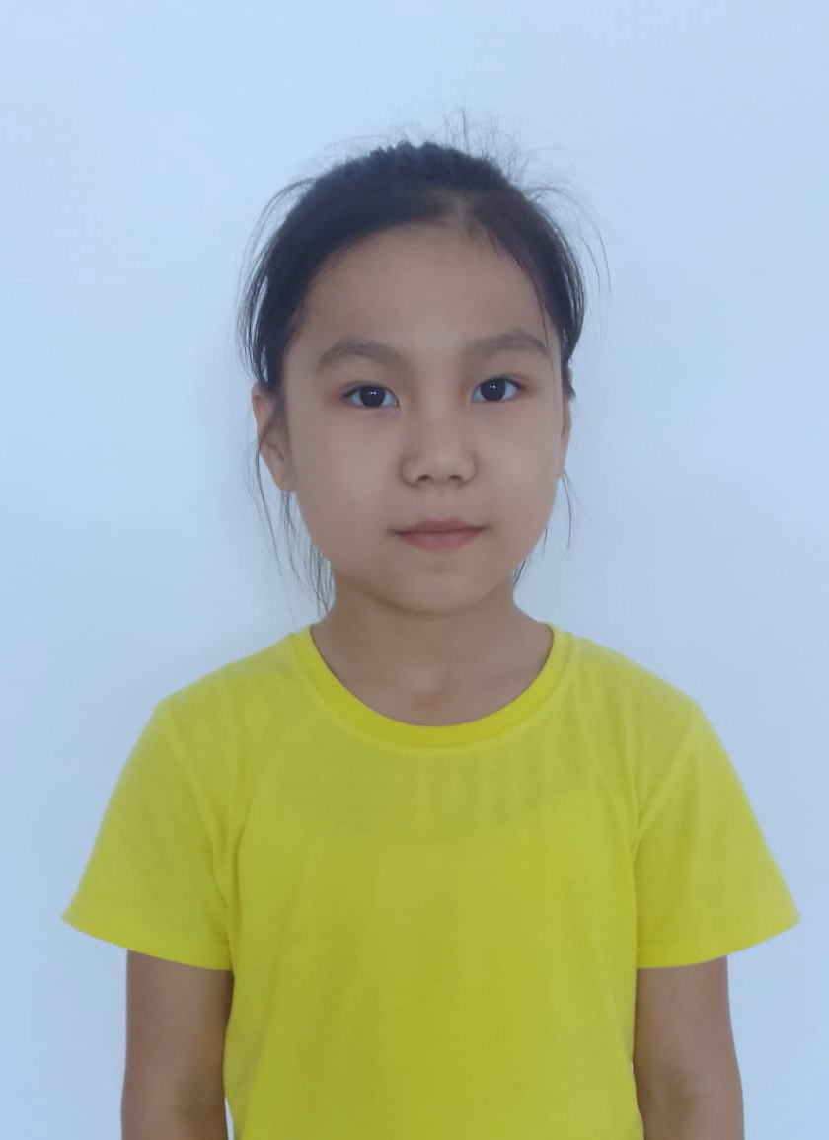
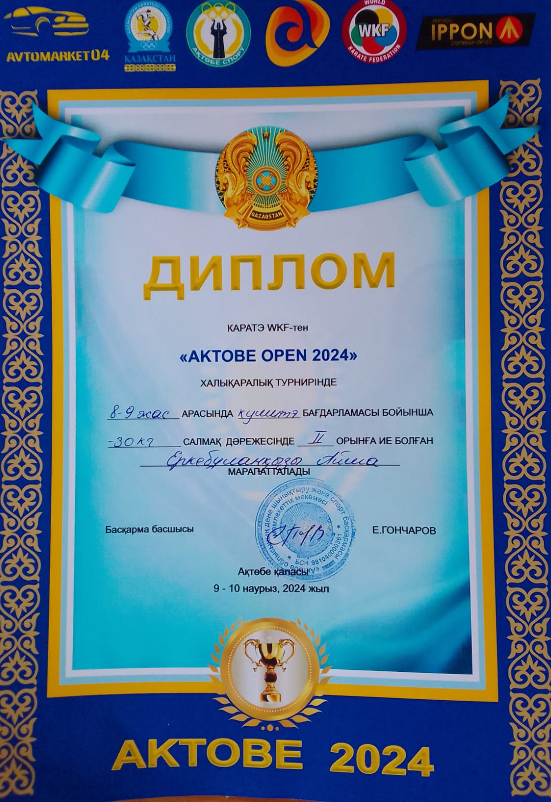
Еркебұланқызы Айша
«Аktobe open 2024» халықаралық турнирінде 8-9 жас арасында 30кг салмақ дәрежесінде ІІ орын иеленді.
Жетекшісі: Нұрғалиев Әкімжан

Slide 16
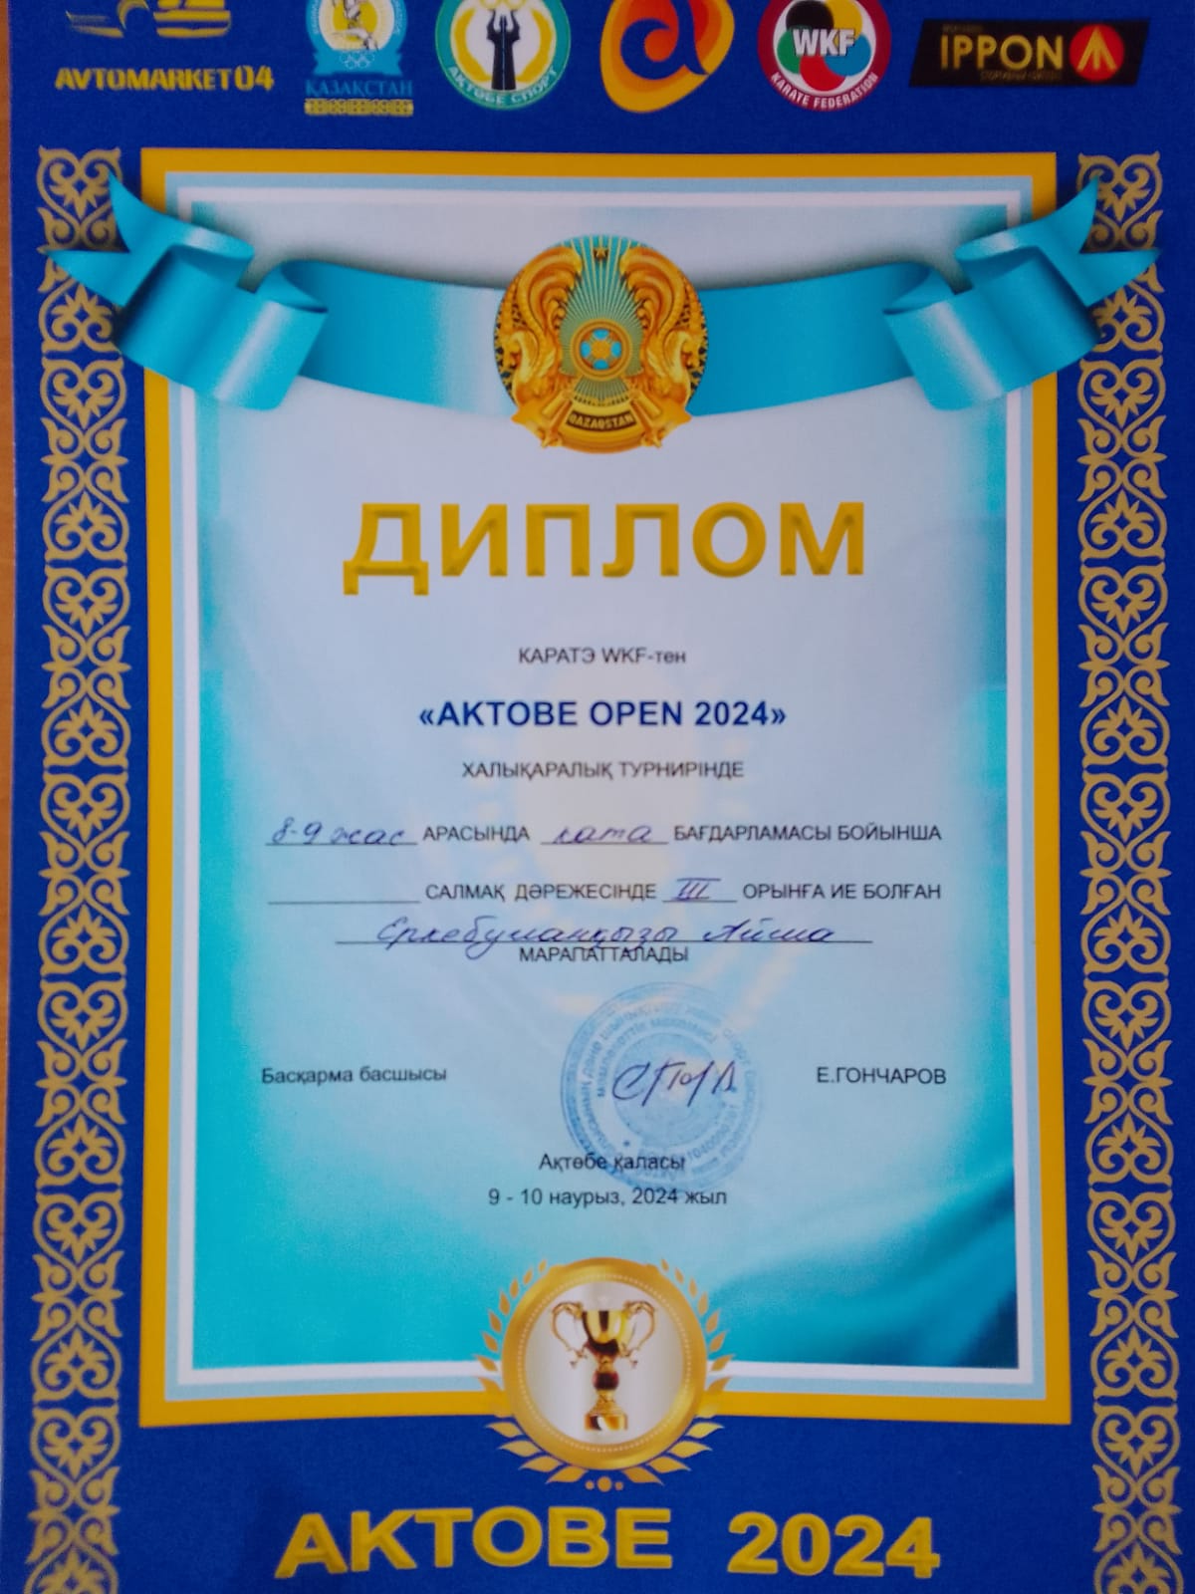
Еркебұланқызы Айша
«Аktobe open 2024» халықаралық турнирінде 8-9 жас арасында 30кг салмақ дәрежесінде ката бағдарламасы бойынша
ІІІ орын иеленді.
Жетекшісі: Нұрғалиев Әкімжан

Slide 17
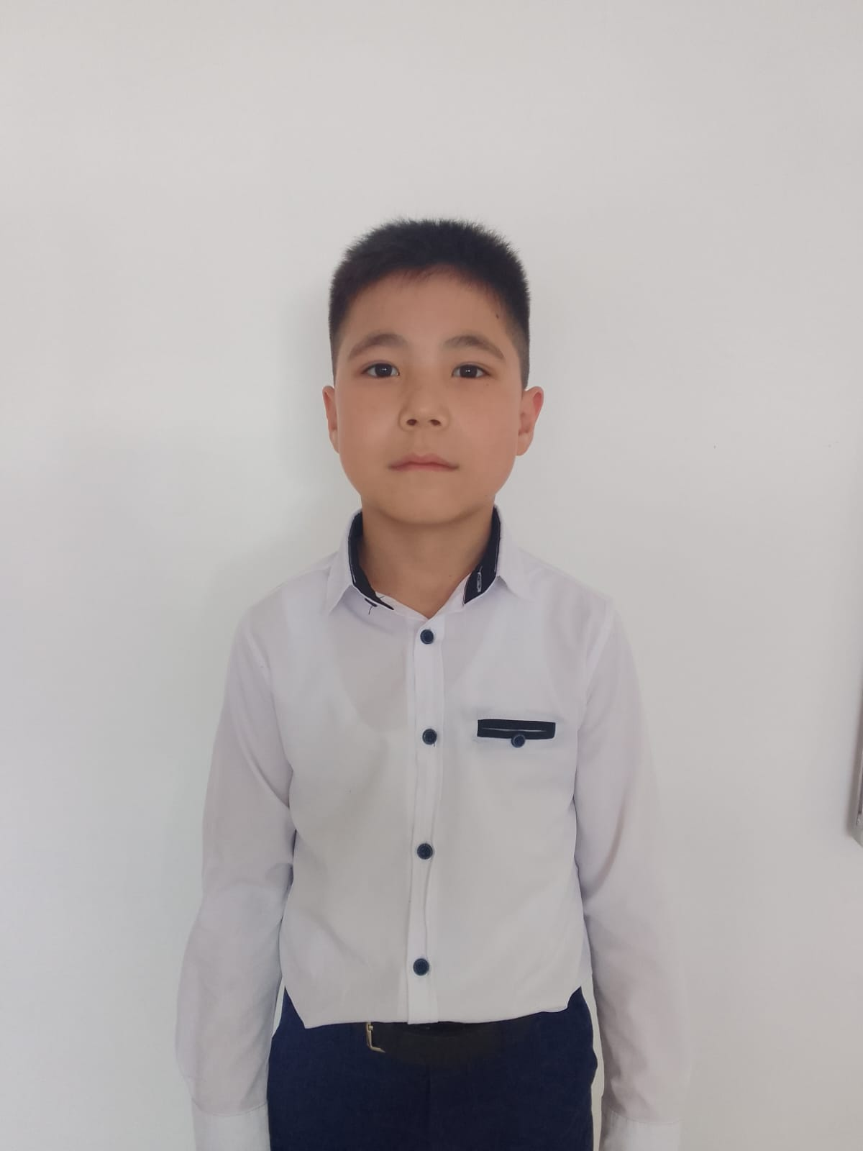
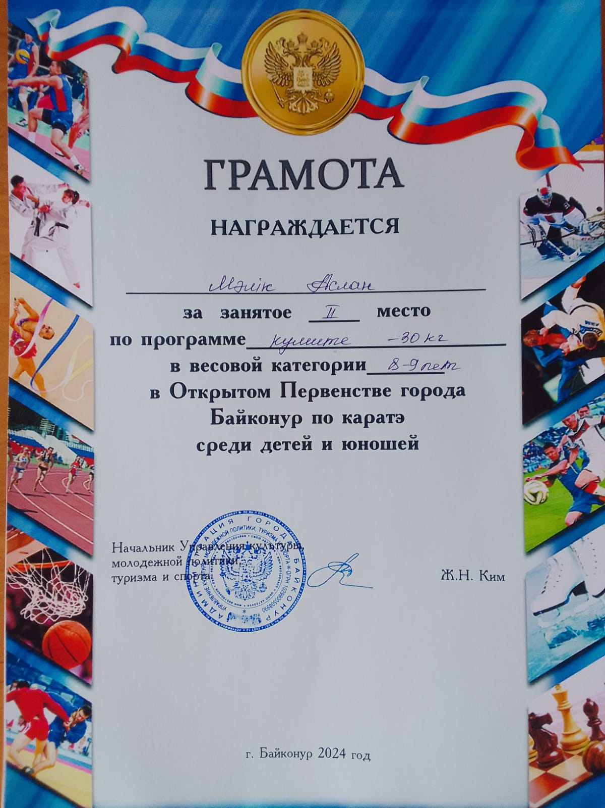
Мәлік Аслан
Байқоңыр қаласында каратэден өткен халықаралық турнирден
ІІ орын иеленді.
Жетекшісі: Нұрғалиев Әкімжан

Slide 18
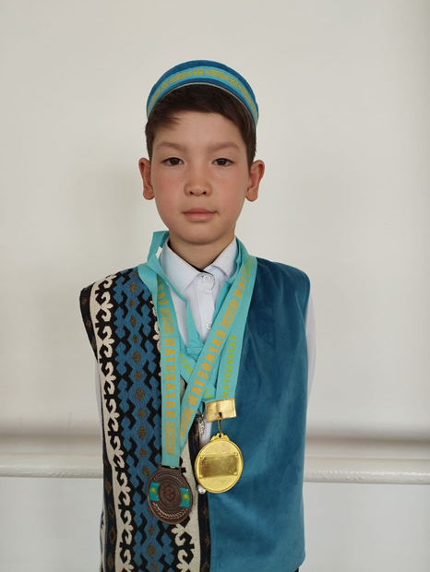
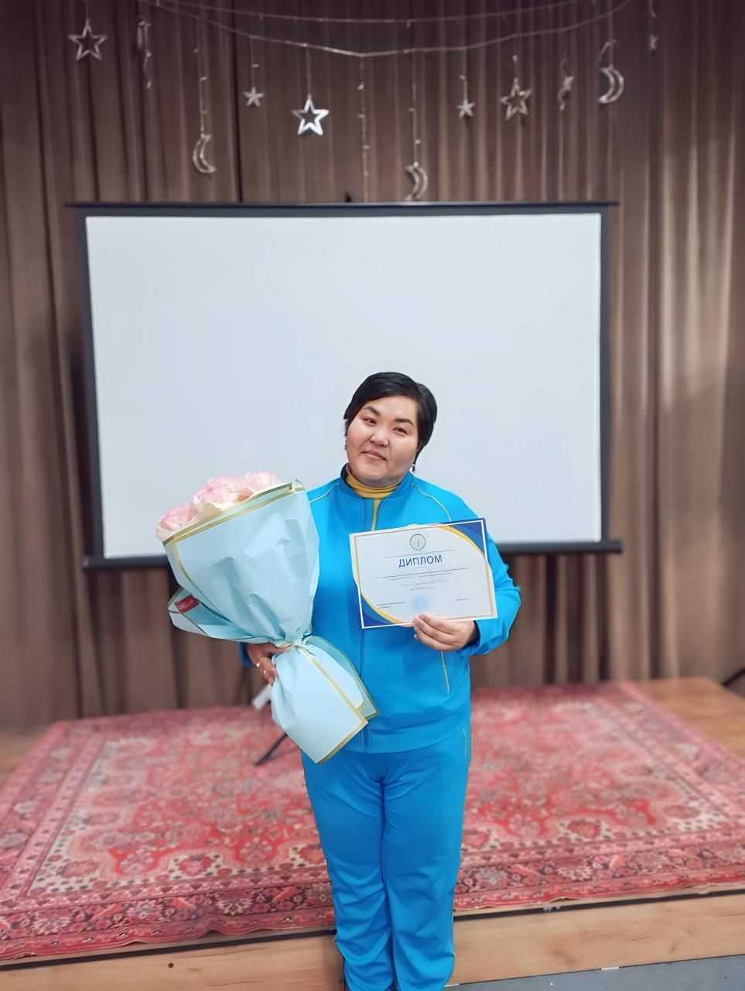
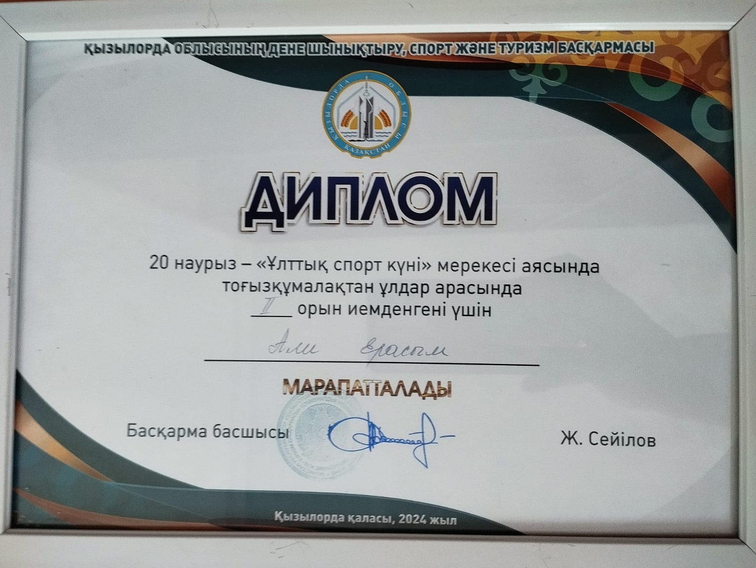
Али Ерасыл
Тоғызқұмалақтан ұлдар арасында өткізілген қалалық жарыста ІІ орын иегері.
Жетекшісі: Жакипова Алтынай

Slide 19
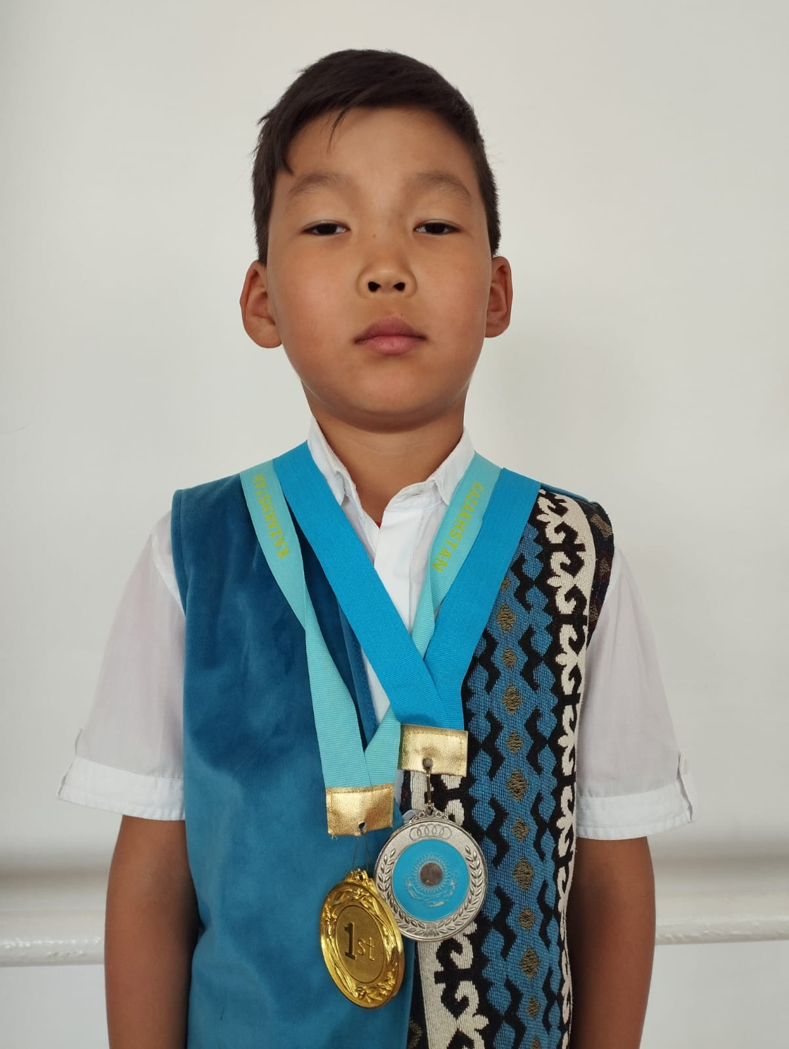
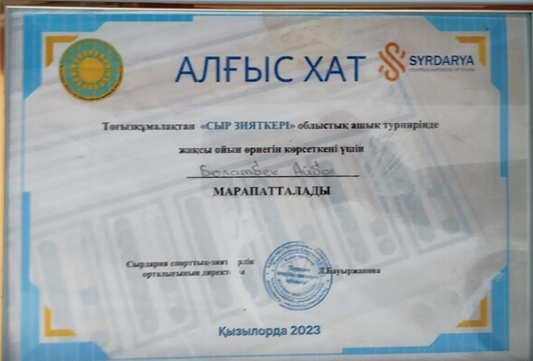
Болатбек Айбол
Тоғызқұмалақтан «Сыр зияткері» облыстық ашық турнирінде жақсы ойын көрсеткені үшін
Алғыс хат иегері.
Жетекшісі: Жакипова Алтынай

Slide 20
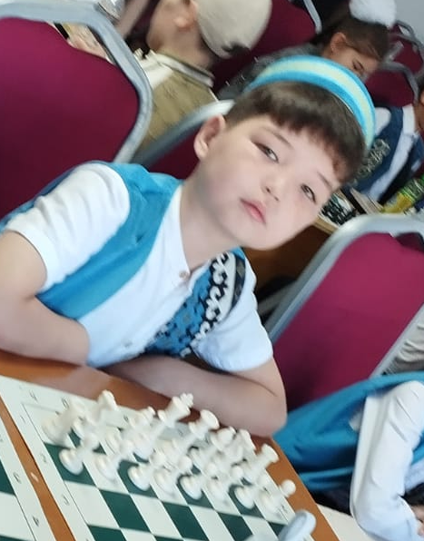
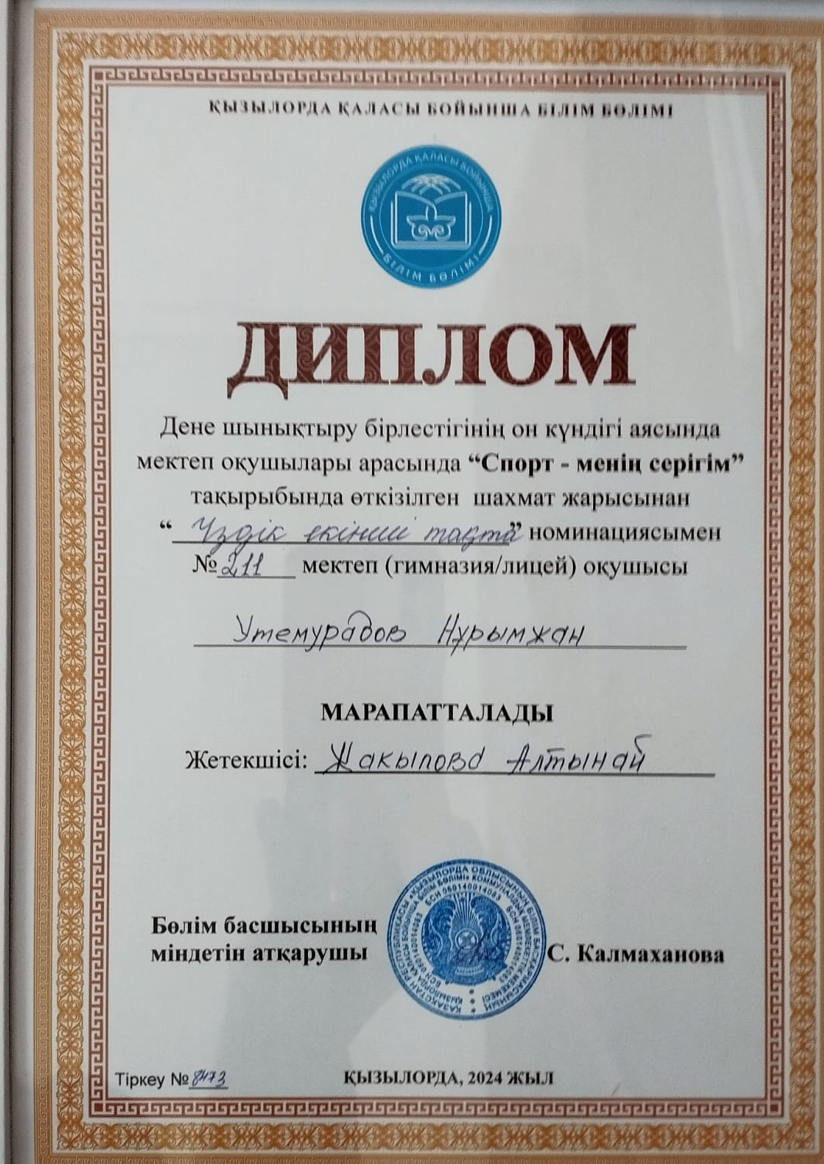
Утемурадов Нұрымжан
«Спорт менің серігім» атты Қалалық шахмат жарысынан Диплом
Жетекшісі: Жакипова Алтынай

Slide 21
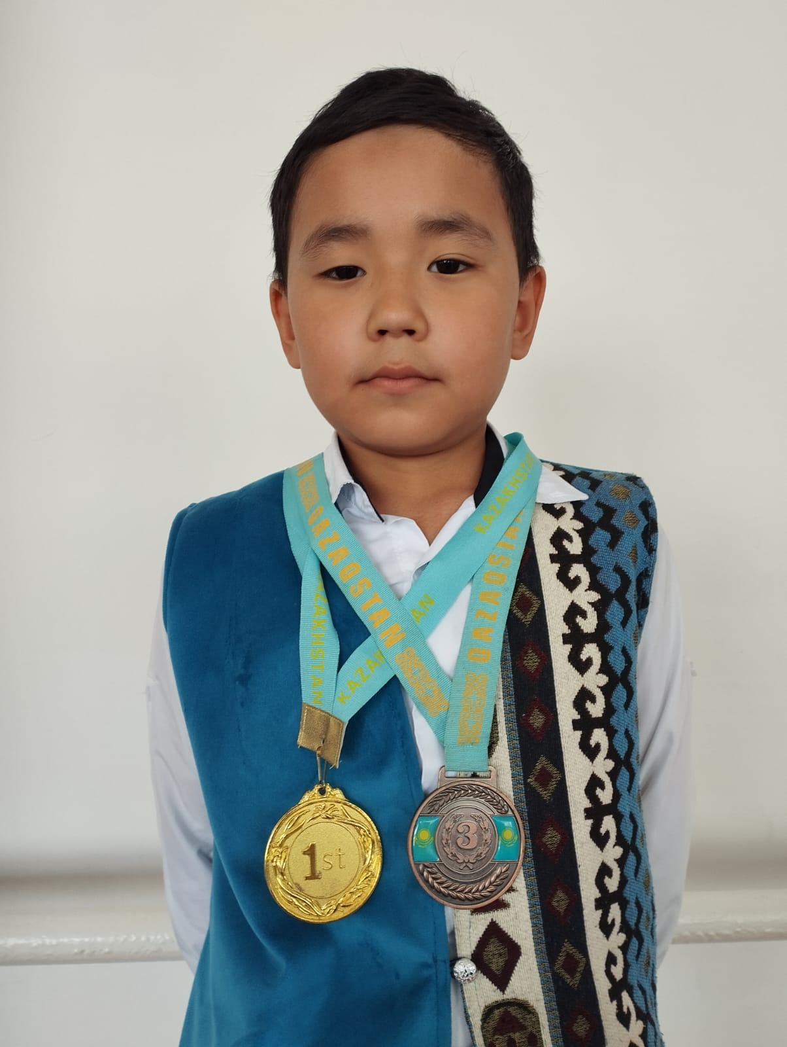

Тәңірберген Әлихан
Тоғызқұмалақтан қалалық біріншілігінде ІІІ орын иегері
Жетекшісі: Жакипова Алтынай

Slide 22


Айжігітова Сания 6 сынып
Тоғызқұмалақтан «Ұлттық мектеп» лигасының қалалық кезеңінен Диплом иегері
Жетекшісі: Жакипова Алтынай

Slide 23


Ақылбек Мөлдір
Тоғызқұмалақтан «Ұлттық мектеп» лигасының қалалық кезеңінен «Үздік ойыншы» номинациясымен
Диплом иегері.
Жетекшісі: Жакипова Алтынай

